Slide 1
Rapport sur la participation des femmes au réglement pacifique des conflits (2000/2025(INI)) (c:amaz:10042)

Slide 2
Verslag over de rol van vrouwen in de vreedzame conflictregeling (2000/2025(INI)) (c:amaz:10043)

Slide 3
14 juin 2002 : Loi de mise en conformité du droit belge avec la Convention contre la torture et autres peines ou traitements cruels, inhumains ou dégradants, adoptée à New York le 10 décembre 1984 (c:amaz:10367)

Slide 4
14 juni 2002 : Wet houdende overeenstemming van het Belgische recht met het Verdrag tegen foltering en andere wrede, onmenselijke of onterende behandeling of bestraffing, aangenomen te New York op 10 december 1984 (c:amaz:10368)

Slide 5
23 avril 2003 : Loi modifiant la loi du 16 juin 1993 relative à la répression des violations graves du droit international humanitaire et l'article 144ter du Code judiciaire (c:amaz:10577)

Slide 6
23 april 2003 : Wet tot wijziging van de wet van 16 juni 1993 betreffende de bestraffing van ernstige schendingen van het internationaal humanitair recht en van artikel 144ter van het Gerechtelijk Wetboek (c:amaz:10578)

Slide 7
15 mai 2003 : Décret portant assentiment au Protocole n° 12 à la Convention de sauvegarde des droits de l'homme et des libertés fondamentales (c:amaz:10611)

Slide 8
15 mei 2003 : Decreet houdende instemming met het Protocol nr. 12 bij het Verdrag tot bescherming van de rechten van de mens en de fundamentele vrijheden [vertaling] (c:amaz:10612)

Slide 9
15 mai 2003 : Décret portant assentiment au Protocole additionnel à la Convention des Nations Unies contre la criminalité transnationale organisée visant à prévenir, réprimer et punir la traite des personnes, en particulier des femmes et des enfants (c:amaz:10613)

Slide 10
15 mei 2003 : Decreet houdende instemming met het Aanvullend Protocol bij de Overeenkomst van de Verenigde Naties ter bestrijding van de transnationale georganiseerde misdaad met het oog op het voorkomen, onderdrukken en bestraffen van de mensenhandel en in het bijzonder de handel in vrouwen en kinderen [vertaling] (c:amaz:10614)

Slide 11
6 juin 2003 : Décret portant assentiment au Protocole additionnel à la Convention des Nations Unies contre la criminalité transnationale organisée visant à prévenir, réprimer et punir la traite des personnes, en particulier des femmes et des enfants, fait à New York le 27 novembre 2000 (c:amaz:10615)

Slide 12
6 juni 2003 : Decreet houdende goedkeuring van het Aanvullend Protocol bij de Overeenkomst van de Verenigde Naties ter bestrijding van de transnationale georganiseerde misdaad met het oog op het voorkomen, onderdrukken en bestraffen van de mensenhandel en in het bijzonder de handel in vrouwen en kinderen, gedaan te New York, op 27 november 2000 [vertaling] (c:amaz:10616)

Slide 13
6 juin 2003 : Décret portant assentiment, en ce qui concerne les matières transférées par la Communauté française, au Protocole additionnel à la Convention des Nations Unies contre la criminalité transnationale organisée visant à prévenir, réprimer et punir la traite des personnes, en particulier des femmes et des enfants, fait à New York le 27 novembre 2000 (c:amaz:10617)

Slide 14
6 juni 2003 : Decreet houdende goedkeuring, wat betreft de van de Franse Gemeenschap overgehevelde aangelegenheden, van het Aanvullend Protocol bij de Overeenkomst van de Verenigde Naties ter bestrijding van de transnationale georganiseerde misdaad met het oog op het voorkomen, onderdrukken en bestraffen van de mensenhandel en in het bijzonder de handel in vrouwen en kinderen, gedaan te New York op 27 november 2000 [vertaling] (c:amaz:10618)

Slide 15
4 décembre 2004 : Décret portant assentiment au Protocole n° 12 à la Convention de sauvegarde des Droits de l'homme et des Libertés fondamentales, fait à Rome le 4 novembre 2000 (c:amaz:10623)

Slide 16
4 december 2004 : Decreet houdende instemming met het Protocol nr. 12 bij de Conventie voor de Bescherming van de Mensenrechten en de Fundamentele Vrijheden, opgemaakt te Rome op 4 november 2000 [vertaling] (c:amaz:10624)

Slide 17
27 novembre 2003 : Ordonnance portant assentiment au Protocole additionnel à la Convention des Nations Unies contre la criminalité transnationale organisée visant à prévenir, réprimer et punir la traite des personnes, en particulier des femmes et des enfants, fait à New York le 27 novembre 2000 (c:amaz:10625)

Slide 18
27 november 2003 : Ordonnantie houdende goedkeuring van het Aanvullend Protocol bij de Overeenkomst van de Verenigde Naties ter bestrijding van de transnationale georganiseerde misdaad met het oog op het voorkomen, onderdrukken en bestraffen van de mensenhandel en in het bijzonder de handel in vrouwen en kinderen, gedaan te New York, op 27 november 2000 [vertaling] (c:amaz:10626)

Slide 19
13 octobre 2003 : Décret portant assentiment au Protocole visant à prévenir, réprimer et punir la traite des personnes en particulier des femmes et des enfants, en addition à la Convention des Nations Unies contre la criminalité transnationale organisée, fait à New York, le 15 novembre 2000 [traduction] (c:amaz:10627)

Slide 20
13 oktober 2003 : Decreet houdende instemming met het Protocol met het oog op het voorkomen, onderdrukken en bestraffen van de mensenhandel en in het bijzonder de handel in vrouwen en kinderen, in aanvulling bij de Overeenkomst van de Verenigde Naties ter bestrijding van de transnationale georganiseerde misdaad, gedaan te New York op 15 november 2000 [vertaling] (c:amaz:10628)

Slide 21
17 décembre 2003 : Décret portant assentiment au Protocole additionnel à la Convention des Nations unies contre la criminalité transnationale organisée visant à prévenir, réprimer et punir la traite des personnes, en particulier des femmes et des enfants, fait à New York, le 15 novembre 2000 (c:amaz:10631)

Slide 22
17 december 2003 : Decreet houdende instemming met het Aanvullend Protocol bij het Verdrag van de Verenigde Naties tegen de georganiseerde transnationale criminaliteit met het oog op het voorkomen, onderdrukken en bestraffen van de mensenhandel en in het bijzonder de handel in vrouwen en kinderen, gedaan te New York op 15 november 2000 [vertaling] (c:amaz:10632)

Slide 23
5 août 2003 : Loi relative aux violations graves du droit international humanitaire (c:amaz:10745)

Slide 24
5 augustus 2003 : Wet betreffende ernstige schendingen van het internationaal humanitair recht (c:amaz:10746)

Slide 25
Education for a culture of peace in a gender perspective (c:amaz:10757)

Slide 26
L'éducation pour une culture de la paix : la prise en compte du genre (c:amaz:10758)

Slide 27
Décision 2003/335/JAI du Conseil du 8 mai 2003 concernant les enquêtes et les poursuites pénales relatives aux génocides, aux crimes contre l'humanité et aux crimes de guerre (c:amaz:10765)

Slide 28
27 novembre 2003 : Ordonnance portant assentiment au Protocole additionnel à la convention des Nations unies contre la criminalité transnationale organisée visant à prévenir, réprimer et punir la traite des personnes, en particulier des femmes et des enfants, fait à New York le 15 novembre 2000 (c:amaz:10836)

Slide 29
27 november 2003 : Ordonnantie houdende instemming met het Aanvullend Protocol bij de overeenkomst van de Verenigde Naties ter bestrijding van de transnationale georganiseerde misdaad met het oog op het voorkomen, onderdrukken en bestraffen van de mensenhandel en in het bijzonder de handel in vrouwen en kinderen, gedaan te New York, op 15 november 2000 (c:amaz:10837)

Slide 30
12 mai 2004 : Décret portant assentiment au Protocole n° 12 à la Convention de sauvegarde des droits de l'homme et des libertés fondamentales, fait à Rome le 4 novembre 2000 (c:amaz:10864)

Slide 31
12 mei 2004 : Decreet houdende instemming met het Protocol nr. 12 bij het Verdrag tot bescherming van de rechten van de mens en de fundamentele vrijheden, gedaan te Rome op 4 november 2000 [vertaling] (c:amaz:10865)

Slide 32
16 mai 2004 : Arrêté royal relatif à la lutte contre le trafic et la traite des êtres humains (c:amaz:10878)

Slide 33
16 mei 2004 : Koninklijk besluit betreffende de bestrijding van de mensensmokkel en mensenhandel (c:amaz:10879)

Slide 34
Genre et conflit armé : synthèse (c:amaz:10899)

Slide 35
Gender & armed conflict : supporting resources collection : key texts, case studies, tools, guides and organisations (c:amaz:10900)

Slide 36
Genre et conflits armés : jeu de ressources (c:amaz:10901)

Slide 37
7 mai 2004 : Décret portant assentiment au Protocole additionnel à la Convention des Nations unies contre la criminalité transnationale organisée visant à prévenir, réprimer et punir la traite des personnes, en particulier des femmes et des enfants, fait à New York le 15 novembre 2000 (1) ( traduction) (c:amaz:11030)

Slide 38
7 mei 2004 : Decreet houdende instemming met het Aanvullend Protocol inzake de preventie, bestrijding en bestraffing van mensenhandel, in het bijzonder vrouwenhandel en kinderhandel, bij het verdrag van de Verenigde Naties tegen transnationale georganiseerde misdaad, opgemaakt in New York op 15 november 2000 (1) (c:amaz:11031)

Slide 39
Droits de la personne humaine et défis économiques en Europe - l'égalité entre les femmes et les hommes : plan d'action pour réaliser l'égalité entre les femmes et les hommes dans toutes les sphères de la société (c:amaz:11247)

Slide 40
17 septembre 2005 : Arrêté royal relatif à la création d'un service de droit international humanitaire (c:amaz:11336)

Slide 41
17 september 2005 : Koninklijk besluit houdende oprichting van een dienst internationaal humanitair recht (c:amaz:11337)

Slide 42
10 août 2005 : Loi modifiant diverses positions en vue de renforcer la lutte contre la traite et le trafic des êtres humains et contre les pratiques des marchands de sommeil (1) (c:amaz:11366)

Slide 43
10 augustus 2005 : Wet tot wijziging van diverse bepalingen met het oog op de versterking van de strijd tegen de mensenhandel en mensensmokkel en tegen praktijken van huisjesmelkers (1) (c:amaz:11367)

Slide 44
18 juillet 2008 : Décret portant assentiment à la Convention du Conseil de l'Europe sur la lutte contre la traite des êtres humains, faite à Varsovie le 16 mai 2005 (c:amaz:11719)

Slide 45
18 juli 2008 : Decreet houdende instemming met het Verdrag van de Raad van Europa ter bestrijding van mensenhandel, opgemaakt in Warschau op 16 mei 2005 (c:amaz:11720)

Slide 46
16 mai 2008 : Décret portant assentiment de la Convention du Conseil de l'Europe sur la lutte contre la traite des êtres humains, fait à Varsovie le 16 mai 2005 (c:amaz:11735)

Slide 47
16 mai 2008 : Decreet houdende instemming met het Verdrag van de Raad van Europa inzake de strijd tegen mensenhandel, opgemaakt in Warschau op 16 mei 2005 (c:amaz:11736)

Slide 48
19 avril 2007 : Ordonnance portant assentiment à la Convention du Conseil de l'Europe contre la traite des êtres humains, adoptée à Varsovie le 16 mai 2005 (c:amaz:11749)

Slide 49
19 april 2007 : Ordonnantie houdende instemming met het Verdrag van de Raad van Europa ter bestrijding van mensenhandel, gedaan te Warschau op 16 mei 2005 (c:amaz:11750)

Slide 50
Le progrès des femmes dans le monde : en quête de justice (c:amaz:11846)

Slide 51
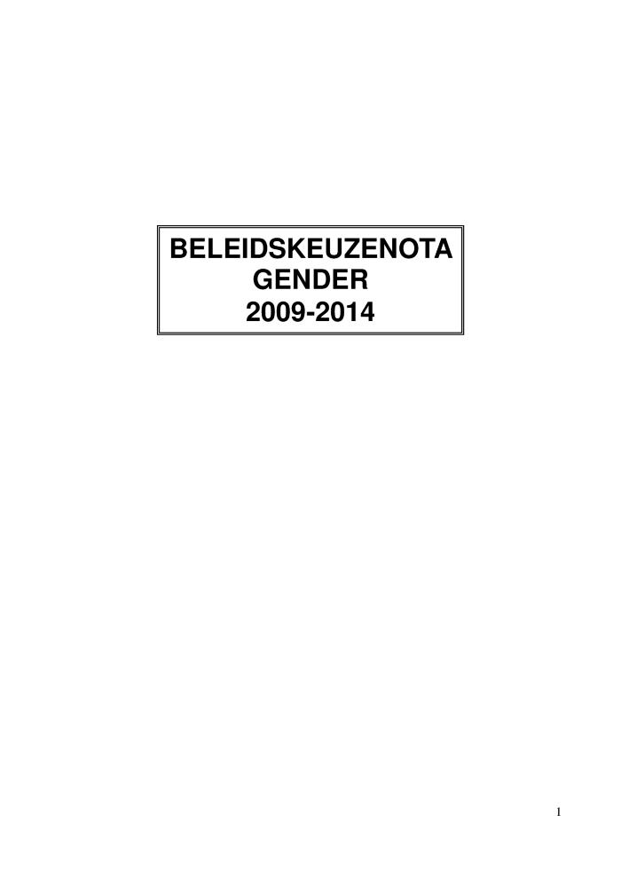
Beleidskeuzenota gender 2010-2014 (c:amaz:11951)

Slide 52
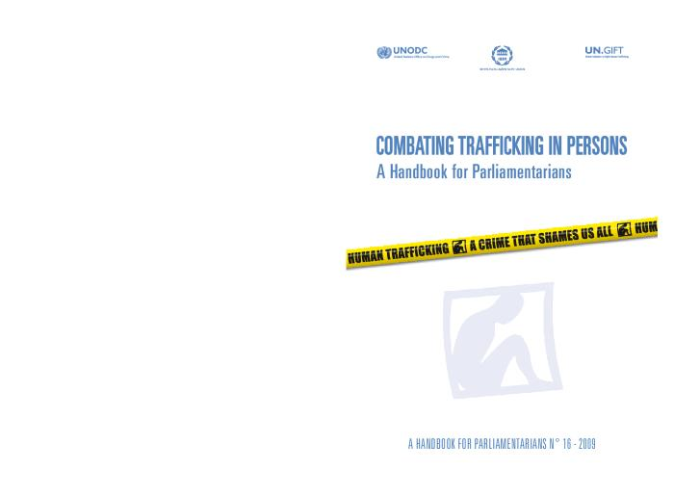
Combating trafficking in persons : a handbook for parliamentarians (c:amaz:12174)

Slide 53
Progress on the world's women 2015-2016 : transforming economies, realizing rights : summary (c:amaz:12709)

Slide 54
Sacharovprijs voor Taslima Nasrin : schrijfster geëerd voor onverschrokkenheid (c:amaz:1425)
Dit artikel gaat over de jaarlijkse Sacharovprijs, die het Europees Parlement in 1994 toekende aan de Bengalese Taslima Nasrin. Taslima Nasrin is voorvechtster van de rechten van de vrouw en kritisch ingesteld tegenover het islamitisch fundamentalisme. Met de toekenning van de Sacharovprijs wilde het Europees Parlement niet alleen deze laureaat eren maar ook zijn afkeuring tonen van elk religieus fanatisme.

Slide 55
Women in the Norwegian Mission Society / Karina Hestad Skeie and Kristin Norseth. Historical, cultural, and emotional meanings: interviews with young girls in three generations / Harriet Bjerrum Nielsen. Lone motherhood past and present: the life stories of Finnish lone mothers. Masculinity and female bodies / Jan Wickman (c:amaz:14731)

Slide 56
The conflicting interests of women's organizations and the League of Nations on the question of married women's nationality in the 1930s / Katarina Leppänen. The "crisis" of gender equality: the Norwegian Newspaper debate on female genital cutting / Mari Teigen and Trude Langvasbråten. Europe's Northern periphery and the future of women in the travel narratives of Ethel Tweedie / Anka Ryall. Anxiety about whiteness in Joyce Carol Oates's novel "Blonde" / Lotta Kähkönen (c:amaz:14737)

Slide 57
Wat deed het volkenrecht voor de vrouw ? (c:amaz:1477)
In dit artikel wordt systematisch nagegaan wat het volkenrecht gepresteerd heeft in het belang van de vrouw. Eerst worden de verworvenheden op universeel vlak doorlopen. De auteur belicht hier o.a. de conventies, uitgebracht door de Internationale Arbeidsorganisatie en de realisaties van de Verenigde Naties. Daarna worden de verworvenheden op het regionale plan, d.i. in Amerika en in Europa, onderzocht.

Slide 58
Seminar on action against traffic in women and forced prostitution as violations of human rights and human dignity, Strasbourg, 25-27 September 1991 (c:amaz:1897)

Slide 59
Motion for a recommendation on the traffic in women and forced prostitution in the Council of Europe member states (c:amaz:1899)

Slide 60
From Rio to Beijing : the long march of civil society (c:amaz:1904)
In dit artikel geeft men een overzicht van de voornaamste wereldconferenties die aan de Wereldvrouwenconferentie te Peking zijn voorafgegaan. In elke wereldconferentie zijn er belangrijke thema's omtrent de vrouwenproblematiek besproken. De Wereldvrouwenconferentie zal hierbij in zijn context al de reeds besproken thema's aanhalen en bevestigen. Niettegenstaande zal deze Wereldvrouwenconferentie na een lange weg te hebben afgelegd van grote betekenis zijn voor de vooruitgang van de situatie van de vrouw.

Slide 61
Beijing 1995 : vrouwenrechten : Chinees voor de Chinese overheid (c:amaz:1914)
Artikel over de schendingen van de mensen-/vrouwenrechten in China. In dit land zal de Vierde Wereldvrouwenconferentie plaatsvinden, niet bij uitstek het land waar de mensenrechten worden eerbiedigd.

Slide 62
Vrouwenrechten : Chinees voor de Chinese overheid (c:amaz:2045)
Kort artikel over de rechten van de vrouw in China.

Slide 63
Meeste landen in 'Cairo' en 'Beijing' : verbeter rechten van de vrouw! (c:amaz:2233)
Bijdrage van dr. Nafis Sadik, Uitvoerend Directeur van UNFPA, het bevolkingsfonds van de VN, over een belangrijk aspect van de bevolkingsproblematiek in de wereld nl. de reproductieve rechten van de vrouw. Zij baseert haar artikel op de resultaten van de recent gehouden VN-conferenties in Caïro en Beijing.

Slide 64
Resolutie over de deelname van de Europese Unie aan de Vierde Wereldvrouwenconferentie van de Verenigde Naties te Peking : 'Acties voor gelijke rechten, ontwikkeling en vrede' (A4-0142/95) (c:amaz:2358)
Tekst van de resolutie.

Slide 65
De onzichtbare illegaliteit op de agenda (c:amaz:2508)

Slide 66
Et où en est la voix de son maître ? (c:amaz:2540)
Door hun diepgaande en wereldomvattende invloed op het maatschappelijk gebeuren worden de media wel eens de 'vierde macht' genoemd. Wil deze 'vierde macht' democratisch zijn dan moeten vrouwen evenredig aan deze macht kunnen participeren en moeten de waarden die de morele code van de media funderen in gelijke mannen door mannen en door vrouwen worden bepaald. Daarom komt het er op aan, aldus de auteur, dat de feministische inzichten en kennis t.o.v. de media maatschappelijk worden geïntegreerd.

Slide 67
Le droit de savoir... (c:amaz:2541)
Zijn de media niet anders dan een verlengstuk van de macht en dragen zij slechts de heersende norm (cfr. Elisabeth Noëlle Numanns theorie van de 'stiltespiraal') uit? In ieder geval worden vrouwen en voor vrouwen interessante aangelegenheden meestal verzwegen en wordt er in de media geen of sterk gekleurde aandacht besteed aan de eisen en de initiatieven vanuit de vrouwenbeweging. Nochtans hebben vrouwen recht op informatie, aldus de auteur. Deze informatie heeft een didactische en kritische functie en moet er voor zorgen dat er tussen vrouwen een sociale band wordt gecreëerd.

Slide 68
Mensenhandel : naar een beleid van gezamenlijke wil (c:amaz:2694)

Slide 69
Resolutie over de bescherming van de rechten van de mens en de menselijke waardigheid bij toepassingen van de biologie en de geneeskunde (c:amaz:2716)

Slide 70
Mensenrechten in de Unie : de eerbiediging van de rechten van de mens in de EU in 1995 (doc.A4-112/97) : samenvatting verslag (c:amaz:2768)

Slide 71
De rechten van het kind [thema] (c:amaz:2874)

Slide 72
Arbeid en privacy : werk onder vier ogen ? [themanummer] (c:amaz:2892)

Slide 73
Relativisme culturel et droits universels (c:amaz:3024)

Slide 74
Over de sociale betekenis van mensenrechten (c:amaz:3128)

Slide 75
Resolutie over de eerbiediging van de rechten van de mens in de Europese Unie (c:amaz:318)

Slide 76
Europa is een vrouw : tienpuntentoets van het gelijke kansenbeleid in de Europese Unie (c:amaz:3230)

Slide 77
Human rights in relation to women's health : the promotion and protection of women's health through international human rights law (c:amaz:3369)

Slide 78
Covered or uncovered ? : female leadership to lift barriers keeping girls out of school in Turkey (c:amaz:4646)

Slide 79
Zwischen den Geschlechtern : eine Kritik der Gendernormen (c:amaz:4831)

Slide 80
Nouvelles et principales dispositions de la Loi 03-70 portant Code de la Famille telles qu'elles ont été adoptées par le Parlement (c:amaz:4943)

Slide 81
L'Europe : une chance pour la femmes musulmane ? (c:amaz:5635)

Slide 82
Crimes en silence (c:amaz:6229)

Slide 83
Genre et migration : dossier (c:amaz:6414)

Slide 84
Vrouwenrechten zijn mensenrechten (c:amaz:6496)

Slide 85
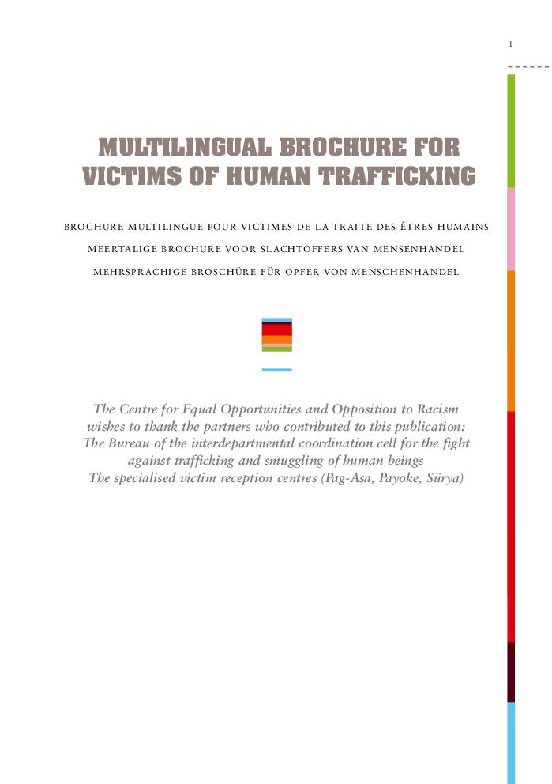
Multilingual brochure for victims of human trafficking (c:amaz:6706)

Slide 86
No more excuses! : ending all harmful traditional practices against girls and young women (c:amaz:6836)

Slide 87
6 octobre 2010 : Décret portant assentiment, en ce qui concerne les matières dont l'exercice a été transféré par la Communauté française à la Région wallonne, au Protocole n° 7 à la Convention de Sauvegarde des Droits de l'Homme et des Libertés fondamentales, fait à Strasbourg le 22 novembre 1984 (c:amaz:6947)

Slide 88
6 octobre 2010 : Décret portant assentiment au Protocole n° 7 à la Convention de Sauvegarde des Droits de l'Homme et des Libertés fondamentales, fait à Strasbourg le 22 novembre 1984 (c:amaz:6948)

Slide 89
Het Vlaamse beleid naar etnisch-culturele minderheden : Jaarrapport 2001 (c:amaz:7029)

Slide 90
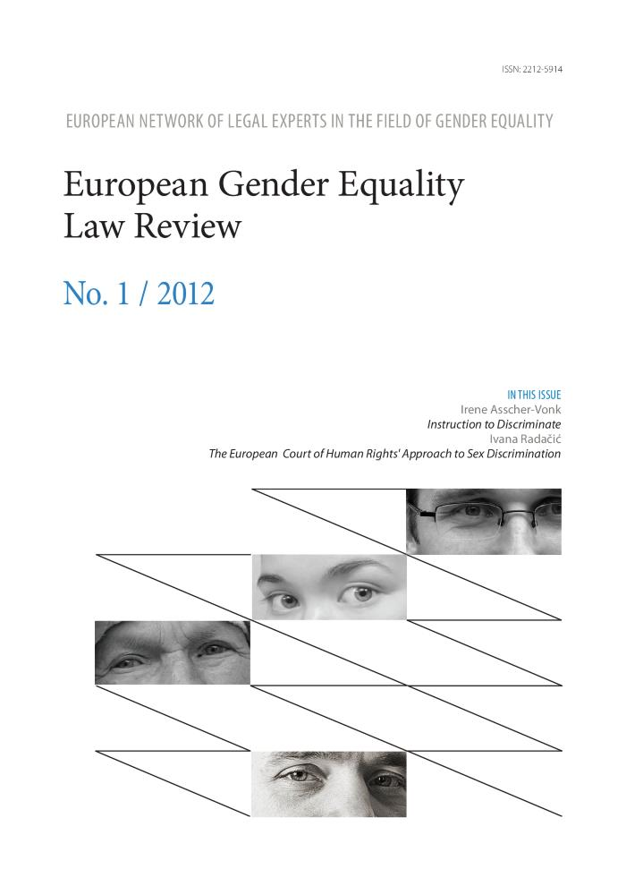
(2012)1 - Instruction to discriminate / Irene Assher-Vonk. The European Court of Human rights' appraoch to sex discrimination / Ivana Radacic (c:amaz:7146)

Slide 91
60 jaar vrouwenkiesrecht (c:amaz:7730)

Slide 92
19 janvier 1999 : Arrêté du Gouvernement Flamand fixant les compétences soumises à l'obligation d'élaborer un rapport d'impact sur l'enfant [traduction] (c:amaz:8054)

Slide 93
19 januari 1999 : Besluit van de Vlaamse Regering tot bepaling van de bevoegdheden waarvoor de verplichting tot opmaak van een kindereffectenrapport wordt opgelegd (c:amaz:8055)

Slide 94
Rapport annuel sur le respect des droits de l'homme dans l'Union Européenne (c:amaz:8076)

Slide 95
Jaarverslag over de eerbiediging van de rechten van de mens in de Europese Unie (c:amaz:8077)

Slide 96
27 octobre 1998 : Arrêté du Gouvernement Flamand portant nomination des membres de la commission experte, visée à l'article 4, alinéa deux, du décret du 15 juillet 1997 instituant le rapport d'impact sur l'enfant et le contrôle de la politique gouvernementale quant au respect des droits de l'enfant [traduction] (c:amaz:8084)

Slide 97
27 oktober 1998 : Besluit van de Vlaamse Regering houdende benoeming van de leden van de deskundige Commissie, bedoeld in artikel 4, tweede lid, van het decreet van 15 juli 1997 houdende instelling van het kindereffectrapport en de toetsing van het regeringsbeleid aan de naleving van de rechten van het kind (c:amaz:8085)

Slide 98
Girls : challenging the world (c:amaz:8225)
De VN stelde deze brochure samen ten behoeve van gebruik ervan in het secundair onderwijs. Aan de hand van korte verhaaltjes die worden gevolgd door vragen voor verdere discussie poogt de VN in de klas een gesprek op gang te brengen rond de rechten van de mens en rechten van vrouwen en meisjes wereldwijd.

Slide 99
Meisjes vechten voor hun plaats in de wereld (c:amaz:8226)
De VN stelde deze brochure samen ten behoeve van gebruik ervan in het secundair onderwijs. Aan de hand van korte verhaaltjes die worden gevolgd door vragen voor verdere discussie poogt de VN in de klas een gesprek op gang te brengen rond de rechten van de mens en rechten van vrouwen en meisjes wereldwijd.

Slide 100
Confrontaties in contactzones : de reisverhalen van Olympe Audouard en Jane Dieulafoy (c:amaz:823)
De auteur analyseert de reisdagboeken van Olympe Audouard en Jane Dieulafoy, twee Franse vrouwen die in de vorige eeuw naar de Oriënt reisden. Onder invloed van hun contact met de Arabisch-islamitische wereld corrigeerden zij hun visie op de rechten van de Franse vrouwen.

Slide 101
Vrouwenhandel (c:amaz:884)
Dit artikel behandelt het probleem van de vrouwenhandel en licht het Belgisch beleid terzake toe. Er wordt gepleit voor een wet op de mensenhandel die de daders kan bestraffen.

Slide 102
Le trafic des femmes et les droits humains (c:amaz:895)
In dit artikel houdt de auteur, een vertegenwoordigster van de Coalitie tegen Vrouwenhandel, een pleidooi voor een herziening van de Conventie voor de Afschaffing van de Mensenhandel en de Exploitatie van de Prostitutie van Anderen (1949). Volgens haar definieert deze conventie enkel de vormen van prostitutie en sekshandel en niet van alle vormen van seksuele uitbuiting. De nieuwe conventie voorziet in de leemtes van de Conventie van 1949 en is gebaseerd op het principe dat elke vorm van seksuele uitbuiting de mensenrechten van vrouwen schendt en een ernstige vorm van discriminatie inhoudt. Volgens de auteur is een nieuwe conventie tegen seksuele uitbuiting noodzakelijk aangezien een groeiende beweging een onderscheid probeert te maken tussen bepaalde vormen van seksuele uitbuiting, namelijk tussen bijzondere gewelddadige vormen (zoals verkrachting) en andere (zoals prostitutie). Dit kan niet want prostitutie is de handel van uitbuiting en seksueel misbruik, aldus de auteur.

Slide 103
Proposition de résolution concernant Taslima Nasreen (c:amaz:9029)

Slide 104
Voorstel van resolutie betreffende Taslima Nasreen (c:amaz:9030)

Slide 105
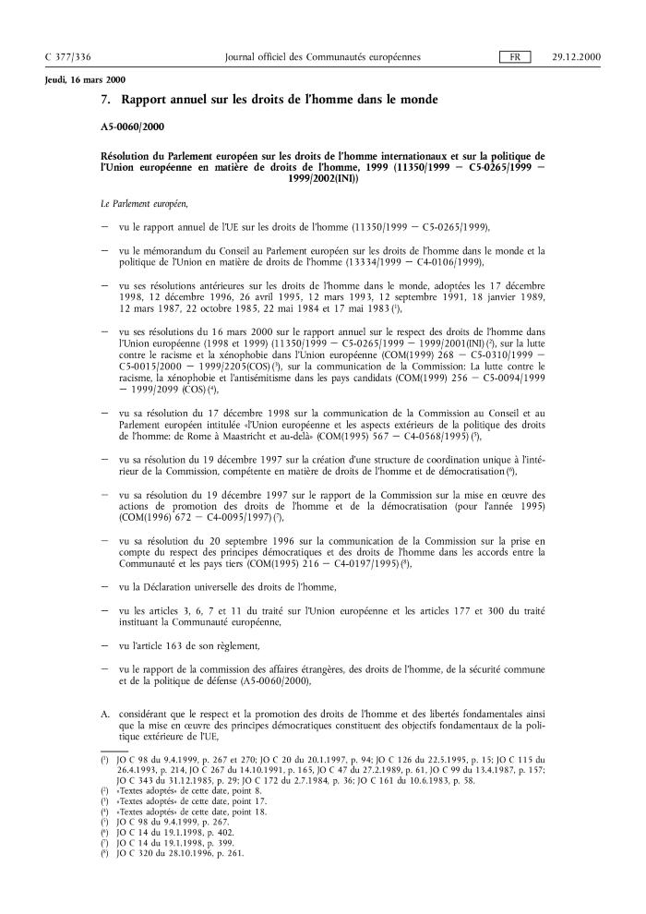
Résolution du Parlement européen sur les droits de l'homme internationaux et sur la politique de l'Union européenne en matière de droits de l'homme, 1999 (11350/1999 - C5-0265/1999 - 1999/2002(INI)) (c:amaz:9487)

Slide 106
Rapport sur l'élaboration d'une Charte des droits fondamentaux de l'Union européenne (C5-0058/1999 - 1999/2064(COS)) (c:amaz:9489)

Slide 107
Verslag over de opstelling van een handvest van de grondrechten van de Europese Unie (C5-0058/1999 - 1999/2064(COS)) (c:amaz:9490)

Slide 108
Rapport annuel sur le respect des droits humains dans l'Union Européenne (1998-1999) (11350/1999 - C5-0265/1999 - 1999/2001(INI)) (c:amaz:9491)

Slide 109
Jaarverslag over de eerbiediging van de rechten van de mens in de Europese Unie (1998-1999) (11350/1999 - C5-0265/1999 - 1999/2001(INI)) (c:amaz:9492)

Slide 110
Proposition de déclaration de révision du titre II de la Constitution, en vue d'y insérer des dispositions assurant la protection des droits de l'enfant (c:amaz:9624)

Slide 111
Voorstel van verklaring tot herziening van titel II van de Grondwet, om nieuwe bepalingen in te voegen die de bescherming van de rechten van het kind verzekeren (c:amaz:9625)

Slide 112
[4 mai 1999] : Déclaration de révision de la Constitution (c:amaz:9632)

Slide 113
[4 mei 1999] : Verklaring tot herziening van de Grondwet (c:amaz:9633)

Slide 114
23 mars 2000 : Modification à la Constitution (c:amaz:9743)

Slide 115
23 maart 2000 : Wijziging aan de Grondwet (c:amaz:9744)

Slide 116
Avis du Comité des Régions sur 'Le processus d'élaboration d'une Charte des droits fondamentaux de l'Union Européenne' (c:amaz:9800)

Slide 117
Advies van het Comité van de Regio's over 'Het opstellen van een handvest van grondrechten van de Europese Unie' (c:amaz:9801)

Slide 118
Mensenrechten zijn ook vrouwenrechten. (c:amaz:14056)

Slide 119
Full equality and rights of Women are ensured in the DRA : text of the speech of Comrade Najib, General Secretary of the PDPA CC deliverd at the 6th Plenum of the ALL-Afghanistan Women's Council [August 6, 1986]. (c:amaz:13802)

Slide 120
Handvest van de Verenigde Naties en statuut van het Internationaal Gerechtshof (c:amaz:44)
De oorspronkelijk tekst van het Handvest, dat op 26 juni 1945 in San Francisco werd ondertekend en van kracht ging op 24 oktober 1945 + sindsdien aangebrachte amendementen. Het statuut van het Internationale gerechtshof is een integrerend deel van het Handvest.

Slide 121
Sexual equality : in the European convention of human rights : a survey of case-law (c:amaz:6880)

Slide 122
Kinderen als maatschappelijke groep : een terreinverkenning (c:amaz:2839)

Slide 123
La lutte contre la traite des femmes et la prostitution forcée en tant que violations des droits de la personne humaine et atteinte à la dignité humaine : actes du séminaire (25-27 septembre 1991 ; Strasbourg) (c:amaz:3427)

Slide 124
Actes de la 3e table ronde avec les ombudsmen européens : Florence, 7-8 novembre 1991 (c:amaz:6487)

Slide 125
The Penn State Report : international meeting of experts on sexual exploitation, violence, and prostitution (c:amaz:4023)

Slide 126
The European social charter (c:amaz:4416)

Slide 127
Het internationaal statuut van de rechten van de mens (c:amaz:1195)
Teksten van de Universele verklaring van de rechten van de mens, het Internationaal verdrag inzake economische, sociale en culturele rechten, het Internationaal verdrag inzake burgerrechten en politieke rechten en facultatieve protocollen.

Slide 128
Women's rights : a framework for human rights and democracy (c:amaz:1326)
Paper voor de internationale conferentie 'From dictatorship to democracy : women in Mediterranean, Central and Eastern Europe' gehouden in september 1993 in Spanje. Er wordt ingegaan op de positie van vrouwen in een proces naar democratie.

Slide 129
Namaste Nepal ! (c:amaz:1334)
Deze brochure beschrijft de bevindingen van 8 Wereldklassers (leerlingen van de UNICEF-wereldklas van het Zeelyceum in Den Haan) die naar Nepal zijn gereisd en er de toestand van jonge meisjes en vrouwen zijn gaan bekijken. Ook hebben zij een evaluatie gemaakt van het alfabetiseringsprogramma voor meisjes en vrouwen.

Slide 130
Commerce du sexe et droits humains : conférence de Bruxelles (6 mars 1993) (c:amaz:4010)

Slide 131
World conference on human rights : the Vienna declaration and programme of action June 1993; with the opening statement of United Nations secretary-general Boutros Boutros-Ghali (c:amaz:585)
Het wereldmensenrechtencongres te Wenen telde 7000 deelnemers waaronder een 800 tal van de niet-gouvernementele organisaties. Dit congres had de bedoeling de invulling van de Universele Verklaring van de Rechten van de Mens op punt te zetten. Speciale aandacht ging voor het eerst uit naar de rechten van de vrouw, de rechten van het kind en de rechten van minderheden. Dit document omvat de openingstoespraak gehouden door Boutros Boutros-Ghali, Secretaris-generaal van de VN en de declaratie van Wenen met het actieprogramma dat tijdens het Wereldmensenrechtencongres op 25 juni 1993 goedgekeurd werd.

Slide 132
Human rights : notes for speakers (c:amaz:588)
Deze publicatie geeft een aantal gedachten weer rond de UN wereldconferentie, mensenrechten, humanitaire hulp, discriminatie en niet-gouvernementele organisaties (NGO's). Zij is opgezet als werkinstrument en uitgangspunt voor mensen die rond deze topics willen spreken.

Slide 133
Mensenrechten-vrouwenrechten ? : kursus (c:amaz:65)

Slide 134
Human rights and pre-trial detention : a handbook of international standards relating to pre-trial detention (c:amaz:1173)
Dit handboek geeft een overzicht van de standaardverdragen die er bestaan over de in voorhechtenisneming van personen van een andere nationaliteit in een bepaald land. De wetgeving van de verschillende landen hieromtrent is erg differentieel en afhankelijk van welk politiek regime er op dat moment heerst. De verschillende aspecten van deze verdragen worden uitvoerig beschreven en toegelicht.

Slide 135
Human rights and social work : a manual for schools of social work and the social work profession (c:amaz:1175)
Deze handleiding is een werkinstrument voor studenten, lesgevers en deskundigen die op een of andere manier op het veld van mensenrechten werken. Het is in een begrijpelijke taal geschreven en kan op vele manieren gehanteerd worden. In het eerste deel worden een aantal thema's voorgesteld waarbij het aspect mensenrechten in een sociale context wordt geplaatst. In een tweede deel gaat men verder in op de wetgeving, de verdragen en de instellingen die bevoegd zijn voor het naleven van de mensenrechten. In een derde deel worden thema's aangereikt die kunnen gebruikt worden tijdens een uiteenzetting of cursus.

Slide 136
Human rights and elections : a handbook on the legal, technical and human rights aspects of elections (c:amaz:1176)
Dit handboek voor mensenrechten en verkiezingen is een nuttig en praktisch instrument voor regeringen, niet-gouvernementele organisaties, onderwijzers en individuen betrokken bij verkiezingen. Het onderzoekt de fundamentele internationale mensenrechtenprincipes met betrekking tot vrije en eerlijke verkiezingen en recht om aan de regering deel te nemen en beschrijft hoe de VN, inclusief het Centrum voor Mensenrechten, landen helpt om deze principes toe te passen bij de verkiezingen.

Slide 137
Les droits de la personne humaine et l'égalité : la responsabilité des médias (c:amaz:3438)

Slide 138
Jaarboek van de vrouw 1993 : de situatie van de vrouw in Vlaanderen, anno 1993 (c:amaz:4392)
Naast artikelen over diverse actuele vrouwenaanbelangende onderwerpen van overwegend vrouwelijke auteurs, geeft het jaarboek een opsomming van prijzen die in 1993 aan vrouwen toegekend zijn en een chronologisch overzicht van enkele belangrijke gebeurtenissen die in 1993 plaatsvonden. Ook de resoluties (=standpuntbepalingen) die de NVR in 1993 uitbracht en een ledenlijst van de NVR werden opgenomen.

Slide 139
Human rights commission holds fiftieth session at Geneva, 31 January - 11 March : press release (c:amaz:905)
In dit verslag wordt de vijftiende zitting van de VN-Commisssie voor de Mensenrechten weergegeven. Deze vijftiende zitting is tevens de eerste zitting na de Wereldconferentie over Mensenrechten die in 1993 plaats vond. De commissie bespreekt verschillende thema's die in deze Wereldconferentie aan bod kwamen, waaronder ook de eliminatie van de discriminatie van personen.

Slide 140
Women's health and human rights : the promotion and protection of women's health through international human rights law (c:amaz:9949)

Slide 141
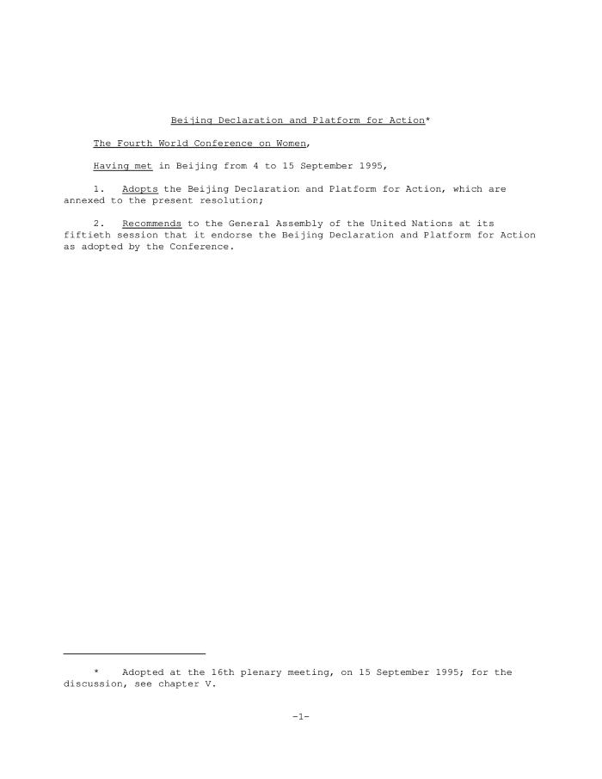
Beijing Declaration and Platform of Action, adopted at the 16th plenary meeting, on 15 September 1995 (c:amaz:12864)

Slide 142
The progress of nations 1995 : the nations of the world ranked according to their achievements in child health, nutrition, education, family planning, and progress for women (c:amaz:1888)
Deze publicatie geeft de voornaamste prioriteiten weer die gesteld zijn op de 'Wereldtop voor Kinderen', georganiseerd door de Verenigde Naties in 1990 en waarbij verschillende landen zijn overeengekomen om de situatie van vrouwen en kinderen in hun land te verbeteren. Naast deze prioriteiten stelt men ook de bekomen resultaten voor van deze overeenkomsten op het vlak van gezondheid, voeding, onderwijs, geboortenregeling, rechten van het kind en de vooruitgang van vrouwen.

Slide 143
Een steen in de vijver : mensenrechten en vrouwen (c:amaz:1961)
Tegen de achtergrond van de Vierde VN-wereldvrouwenconferentie tracht deze brochure de verschillende uitingsvormen van geweld tegen vrouwen zichtbaar te maken vanuit een breed mensenrechtenperspectief : geweld in de overheids- en privésfeer; geweld in conflictsituaties; geweld als gevolg van traditie, religie en cultuur; geweld tegen meisjes; geweld tegen zwarte, migranten- en vluchtelingenvrouwen; geweld in relatie tot armoede en reproduktieve en seksuele rechten, vrouwenhandel....

Slide 144
Women in China : imprisoned and abused for dissent (c:amaz:1969)
In dit document wil Amnesty International, n.a.v. de Vierde Wereldvrouwenconferentie die in Peking zal doorgaan, de bevolking op de hoogte brengen van de verontrustende recente ontwikkelingen op het gebied van mensenrechtenschendingen op vrouwen in China.

Slide 145
Overview document prepared by the Secretariat of Directorate of Human Rights : provisional version : Strasbourg, 12-13 June 1995 (c:amaz:2440)
Overzicht van verschilpunten tussen de tekst van het 'Draft Platform for Action' en de internationaal aanvaarde teksten van de '3de Wereldvrouwenconferentie' (Nairobi, juli 1985), de 'Wereldconferentie over Mensenrechten' (Wenen, juni 1993), de 'Internationale Conferentie over Bevolking en Ontwikkeling' (Kairo, september 1994) en de 'Wereldtop voor Sociale Ontwikkeling' (Kopenhagen, maart 1995) en het Europese 'Regionale Platform voor Actie' (Wenen, oktober 1994).

Slide 146
Europese Conventie van de Rechten van de Mens (c:amaz:2612)
Tekst van de conventie.

Slide 147
European Commission against Racism and Intolerance [ECRI] : recommendations adopted by the Committee of Ministers of the Council of Europe of relevance to the work of ECRI (c:amaz:2616)
Bevat verscheidene aanbevelingen afgevaardigd door het comité van Ministers in de Raad van Europa over o.a. racisme, gelijke behandeling van mannen en vrouwen....

Slide 148
International legal instruments relevant to women (c:amaz:4045)

Slide 149
General exchange of views on the second review and appraisal of the implementation of the Nairobi Forward-looking Strategies for the advancement of women to the year 2000 : the extent to which gender concerns have been included in the activities of the United Nations human rights mechanisms : report by the Secretariat-General (c:amaz:4134)

Slide 150
General exchange of views : second review and appraisal of the implementation of the Nairobi Forward-looking Strategies for the advancement of women to the year 2000 : main conclusions and recommendations of regional preparatory conferences : national priorities and commitments : letter dated 14 September 1995 from the Ambassador of Turkey to the People's Republic of China addressed to the Secretary-General (c:amaz:4142)

Slide 151
Equality between the sexes ant the European Convention on Human Rights : a survey of Strasbourg case-law (c:amaz:4999)

Slide 152
Human rights are women's rights (c:amaz:8235)
Dit rapport is een van de bijdragen aan een wereldwijde campagen waarmee Amnesty International regeringen wil overtuigen dat vrouwenrechten universeel en ondeelbaar zijn. In 1993 verklaarden de Verenigde Naties unaniem dat vrouwenrechten mensenrechten zijn, en werd de 'Verklaring inzake deUitbanning van het Geweld' tegen Vrouwen door vele landen aangenomen. Het toont tevens de aard en omvang van het geweld tegen vrouwen.

Slide 153
Vrouwenrechten zijn mensenrechten (c:amaz:8236)
Dit rapport is een van de bijdragen aan een wereldwijde campagen waarmee Amnesty International regeringen wil overtuigen dat vrouwenrechten universeel en ondeelbaar zijn. In 1993 verklaarden de Verenigde Naties unaniem dat vrouwenrechten mensenrechten zijn, en werd de 'Verklaring inzake deUitbanning van het Geweld' tegen Vrouwen door vele landen aangenomen. Het toont tevens de aard en omvang van het geweld tegen vrouwen.

Slide 154
'Equality and democracy : utopia or challenge?' : reports from the discussion groups and conclusions by the general rapporteur from the conference organised by the Council of Europe as a contribution to the preparatory process of the United Nations fourth world conference on women (Beijing, 4-15 September 1995) (c:amaz:8640)
De Raad van Europa organiseerde een forum waarop een aantal visies vanuit Europees perspectief inzake de specifieke benadering van de bevordering van de gelijke kansen voor mannen en vrouwen op het gebied van mensenrechten en democratie naar voor werden gebracht. Deze publicatie bevat de rapporten van de discussiegroepen rond twee thema's nl. : 'nieuwe dimensies van de democratie en het burgerschap' en 'burgerschap en het recht van vrouwen vanuit mensenrechtenperspectief'.

Slide 155
'Egalité et démocratie: utopie ou défi?' : rapports des groupes de discussion et conclusions de la rapporteuse générale de la conférence organisée par le Conseil de l'Europe comme contribution au processus de préparation de la quatrième conférence mondiale des Nations Unies sur les femmes (Beijing, 4-15 septembre 1995) (c:amaz:8641)
De Raad van Europa organiseerde een forum waarop een aantal visies vanuit Europees perspectief inzake de specifieke benadering van de bevordering van de gelijke kansen voor mannen en vrouwen op het gebied van mensenrechten en democratie naar voor werden gebracht. Deze publicatie bevat de rapporten van de discussiegroepen rond twee thema's nl. : 'nieuwe dimensies van de democratie en het burgerschap' en 'burgerschap en het recht van vrouwen vanuit mensenrechtenperspectief'.

Slide 156
ABC des Nations Unies (c:amaz:9552)

Slide 157
Handboek voor de Verenigde Naties (c:amaz:9553)

Slide 158
La santé des femmes et les droits de l'individu : la promotion et la protection de la santé des femmes par le droit international relatif aux droits de l'homme (c:amaz:9950)

Slide 159
La question du trafic, de l'exploitation et de la prostitution des êtres hunains (c:amaz:2357)

Slide 160
Het internationaal Humanitair Recht (c:amaz:2961)

Slide 161
De Wereldconferentie over de Mensenrechten : een evaluatie (c:amaz:2962)

Slide 162
Seul le silence te protégera : les femmes, la liberté d'expression et le langage des droits de l'homme (c:amaz:3625)

Slide 163
Human rights=women rights ? : summary of the public hearing organized by the Committee on Women's Rights (26-27 June 1995) (c:amaz:8341)

Slide 164
Droits de l'homme=droits de la femme? : compte-rendu de l'audition publique organisée par la Commission des Droits de la Femme (26-27 juin 1995) (c:amaz:8342)

Slide 165
Mensenrechten=vrouwenrechten ? : verslag van de openbare hoorzitting gehouden door de Commissie Rechten van de Vrouw op 26-27 juni 1995 (c:amaz:8343)

Slide 166
Genre et citoyenneté : actes (c:amaz:2856)

Slide 167
Kinderrechten in de praktijk : verslagboek studiedag (c:amaz:2891)

Slide 168
Advancing the human rights of women : using international human rights standards in domestic litigation (c:amaz:4572)

Slide 169
The progress of nations 1997 : the nations of the world ranked according to their achievements in child health, nutrition, education, family planning, and progress for women (c:amaz:6313)

Slide 170
Women's rights, the responsibility of all (c:amaz:9910)

Slide 171
Les droits des femmes, la responsabilité de tous (c:amaz:9912)

Slide 172
Elimination of violence against women : in search of solutions (c:amaz:3362)

Slide 173
50 jaar Mensenrechten : mensenrechtenagenda voor het begin van de XXIste eeuw (c:amaz:3484)

Slide 174
Gezin en mensenrechten : het gezin als voedingsbodem voor de rechten van de mens (c:amaz:3679)

Slide 175
Women's economic and social rights : protect, promote, fulfill : proceedings of the annual assembly of Women in Development Europe (WIDE) (11-14 June 1998 ; Vienna) (c:amaz:3718)

Slide 176
Female genital mutilation : an overview (c:amaz:4265)

Slide 177
Gender mainstreaming : Commonwealth strategies on politics, macroeconomics and human rights (c:amaz:4621)

Slide 178
The need for a gender-sensitive asylum policy in Europe : conclusions and recommandations of the conference 'Towards a gender-sensitive asylum policy in Europe' (11-12 June 1998 ; Brussels) (c:amaz:9455)

Slide 179
La nécessité d'une politique d'asile sensible à la dimension femme-homme en Europe : conclusions et recommandations de la conférence 'Pour une politique d'asile sensible à la dimension homme-femme en Europe' (11-12 juin 1998 ; Bruxelles) (c:amaz:9456)

Slide 180
Manifesto by disabled women in Europe : adopted in Brussels on 22 February 1997 by the European Disability Forum Working Group on Women and Disability (c:amaz:9591)

Slide 181
Manifeste des femmes handicapées d'Europe : adopté à Bruxelles le 22 février 1997 par le Groupe de Travail Femmes et Handicap du Forum Européen des Personnes Handicapées (c:amaz:9592)

Slide 182
Manifest van gehandicapte vrouwen in Europa : aangenomen in Brussel op 22 februari 1997 door de Werkgroep Vrouwen en een Handicap van het Europees Gehandicaptenforum (c:amaz:9593)

Slide 183
Female genital mutilation : information kit (c:amaz:14184)

Slide 184
Toward a gender-sensitive asylum policy in Europe : report of the conference (11-12 june 1998 ; Brussels) (c:amaz:3737)

Slide 185
Linking up Cairo, Copenhagen, Beijing +5 : reviews towards the 21st century : report of a conference (c:amaz:3872)

Slide 186
Women in transition (c:amaz:4048)
Download URL : https://www.unicef-irc.org/publications/36-women-in-transition.html.

Slide 187
Gender equality and the judiciary : using international human rights standards to promote the human rights of women and the girl-child at the national level (c:amaz:4571)

Slide 188
Gender politics in global governance (c:amaz:5434)

Slide 189
Human rights of women : a collection of international and regional normative instruments (c:amaz:9262)

Slide 190
Droits des femmes : recueil de textes normatifs internationaux (c:amaz:9263)

Slide 191
Women : a selective bibliography 1988-1999 (c:amaz:4201)

Slide 192
Transsexualism in Europe (c:amaz:4942)

Slide 193
Arabie Saoudite : le triste sort réservé aux femmes (c:amaz:5001)

Slide 194
The challenge of gender equity and human rights on the threshold of the twenty-first century (c:amaz:5183)

Slide 195
Progress of the world's women 2000 : UNIFEM biennial report (c:amaz:5325)

Slide 196
Charter of fundamental rights of the European Union (c:amaz:5707)

Slide 197
Wereldbevolkingsrapport 2000 : samen leven in aparte werelden : mannen en vrouwen in een tijd van verandering (c:amaz:6222)

Slide 198
From women's lib to inalienable right: a contribution to medium term emancipation policy in the Netherlands 2000-2010 (c:amaz:7978)

Slide 199
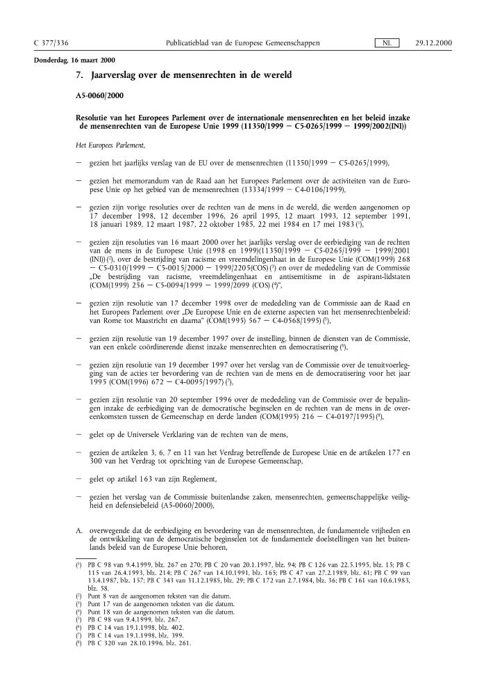
Resolutie van het Europees Parlement over de eerbiediging van de rechten van de mens in de Europese Unie (1998-1999) (11350/1999 ( C5-0265/1999 (1999/2001(INI) (c:amaz:9488)

Slide 200
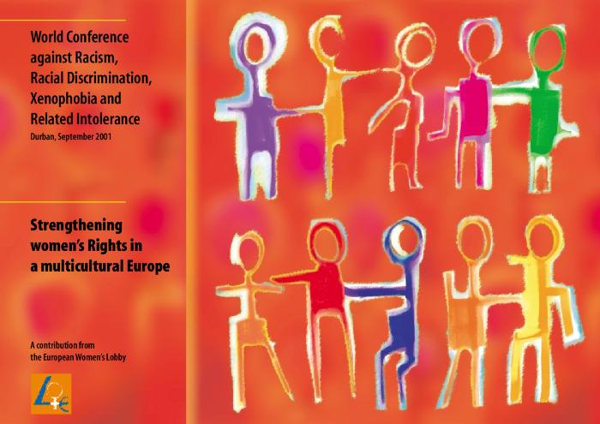
Strengthening women's rights in a multicultural Europe (c:amaz:10783)

Slide 201
Renforcer les droits des femmes dans une Europe multiculturelle (c:amaz:10784)

Slide 202
Gender and governance : a bibliography (c:amaz:4845)

Slide 203
Picturing a life free of violence : media and communications strategies to end violence against women (c:amaz:5327)

Slide 204
La démocratie mutilée : femmes et pouvoir politique au Maroc (c:amaz:6225)

Slide 205
A qui profite le crime? : enquête sur l'exploitation sexuelle de nos enfants (c:amaz:7070)

Slide 206
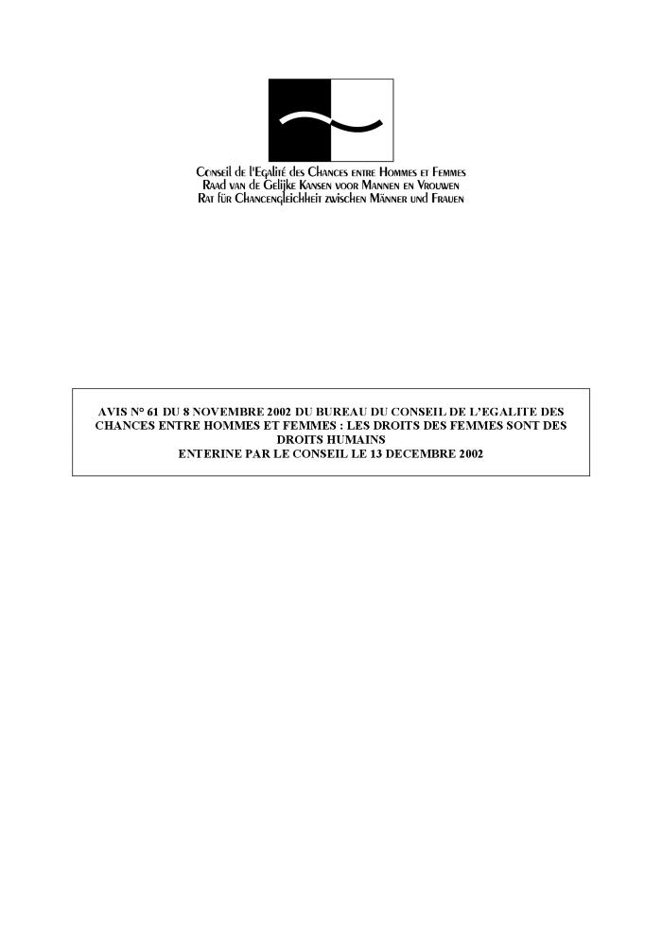
Avis n° 61 du Bureau du Conseil de l'Egalité des Chances entre Hommes et Femmes : les droits des femmes sont des droits humains, entériné par le Conseil le 13 décembre 2002 (c:amaz:10430)

Slide 207
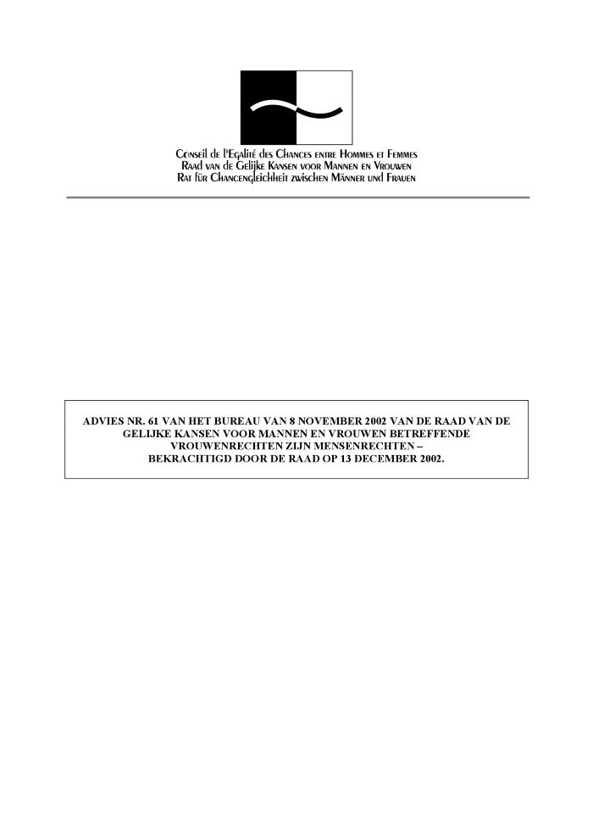
Advies nr. 61 van het Bureau van 8 november 2002 van de Raad van de Gelijke Kansen voor Mannen en Vrouwen betreffende vrouwenrechten zijn mensenrechten - bekrachtigd door de Raad op 13 december 2002 (c:amaz:10431)

Slide 208
Réinventer la mondialisation : le 9è forum international de l'AWID sur les droits de la femme et le développement (3-6 octobre 2002 ; Guadalajara, Mexique) (c:amaz:4532)

Slide 209
Bending the bow : targeting women's human rights and opportunities (c:amaz:4666)

Slide 210
Progress of the world's women 2002 : gender equality and the Milennium Development Goals : UNIFEM biennial report. Volume 2 (c:amaz:5324)

Slide 211
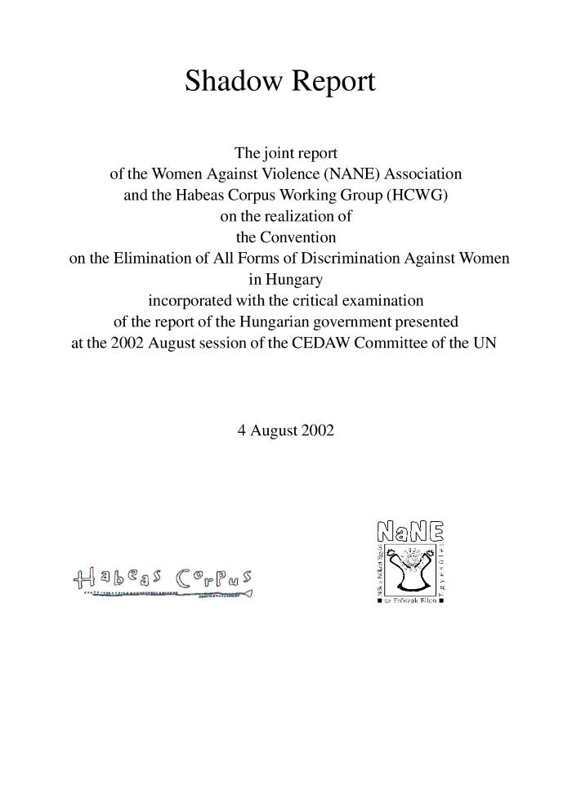
Shadow report : the joint report on the realisation of the convention on the elimination of all forms of discrimination against women in Hungary incorporated with the critical examination of the report of the Hungarian government presented at the 2002 august session of the CEDAW committee of the UN (c:amaz:6702)

Slide 212
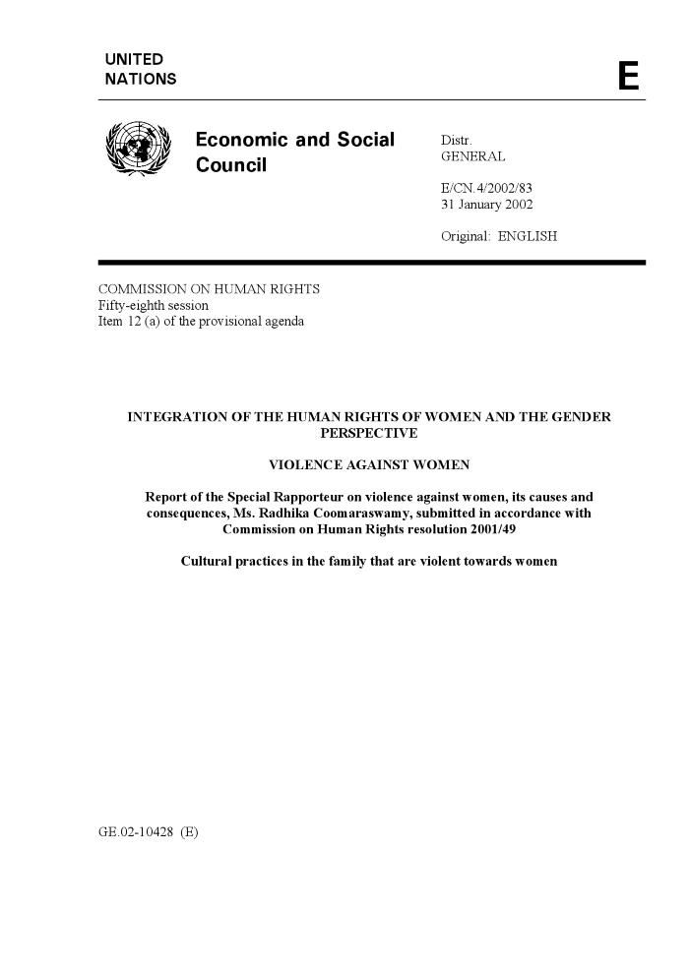
Integration of the human rights of women and the gender perspective : violence against women : report of the Special Rapporteur on violence against women, its causes and consequences, Ms. Radhika Coomaraswamy, submitted in accordance with Commission on Human Rights resolution 2001/49 : Cultural practices in the family that are violent towards women (c:amaz:6838)

Slide 213
Resolution : the roles of women and men in conflict prevention, peacebuilding and post-conflict democratic processes : a gender perspective (c:amaz:10355)

Slide 214
Résolution : les rôles des femmes et des hommes dans la prévention des conflits, la consolidation de la paix et les processus démocratiques après les conflits : une perspective de genre (c:amaz:10356)

Slide 215
Declaration and programme of action : gender equality : a core issue in changing societies (c:amaz:10359)

Slide 216
Déclaration et programme d'action : l'égalité des sexes : une question essentielle dans les sociétés en mutation (c:amaz:10360)

Slide 217
Gender & armed conflict : overview report (c:amaz:10898)

Slide 218
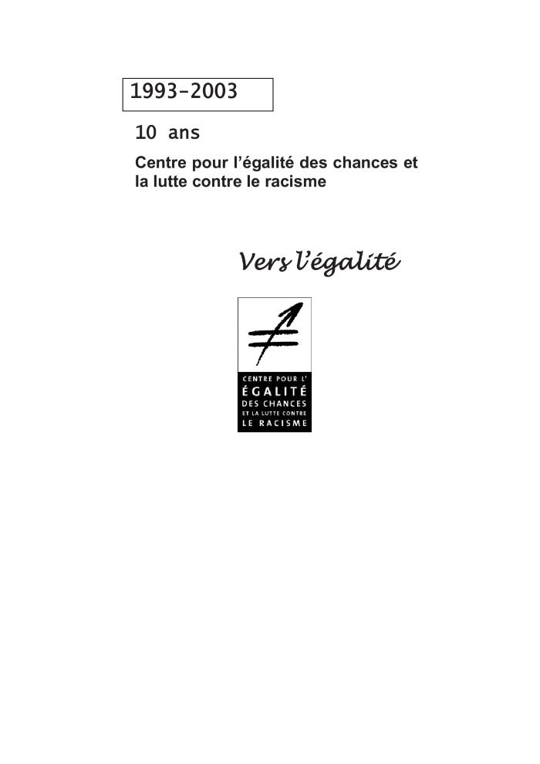
Vers l'égalité : 10 ans Centre pour l'Egalité des Chances et la Lutte contre le Racisme : 1993-2003 (c:amaz:11995)

Slide 219
Protocol to the African Charter on Human and Peoples' Rights on the Rights of Women in Africa (c:amaz:12096)

Slide 220
Protocole à la Charte africaine des droits de l'homme et des peuples relatif aux droits des femmes (c:amaz:12097)

Slide 221
Droits humains et libertés : répertoire des centres de documentation (c:amaz:4554)

Slide 222
Violence against women and children : vision, innovation and professionalism in policing : VIP guide (c:amaz:4587)

Slide 223
Report of the expert group on strategies for combating the trafficking of women and children : best practice (c:amaz:4597)

Slide 224
Preventing discrimination, exploitation and abuse of women migrant workers : an information guide (c:amaz:4857)
The Guide comprises six booklets which are inter-related but which can be used separately. Booklet 1 provides a general introduction of the dynamics of female labour migration. Booklets 2 to 5 cover the different stages of the migration process and the corresponding activities, policies and practices of other actors - the government, business, the private sector, civil society groups and families - that affect the mobility and employment of women and men within and outside their countries of origin. Booklet 6 focuses on the trafficking of human beings, particularly women and girls.

Slide 225
Gender and education for all : the leap to equality : EFA global monitoring report 2003/4 (c:amaz:4872)

Slide 226
Equal opportunities for women and men in the European Union : overview (c:amaz:5344)

Slide 227
Overcoming boundaries : the EU-enlargement process and visions of Europe from a women's perspective (c:amaz:5375)

Slide 228
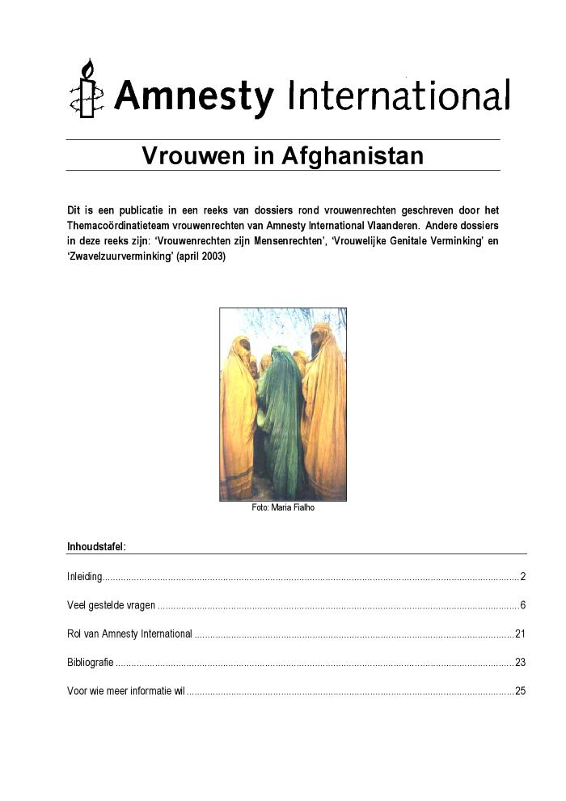
Vrouwen in Afghanistan : factsheet (c:amaz:6499)

Slide 229
Joint workplan of the Division for the Advancement of Women and the Office of the United Nations High Commissioner for Human Rights : report of the Secretary-General (E/CN.4/2005/69-E/CN.6/2005/6) (c:amaz:11113)

Slide 230
Plan de travail commun à la Division de la Promotion de la Femme et au Haut Commissariat des Nations Unies aux Droits de l'Homme : rapport du Secrétaire générale (E/CN.4/2005/69-E/CN.6/2005/6) (c:amaz:11114)

Slide 231
Report of the United Nations Development Fund for Women on the Elimination of Violence against Women : note by the Secretary-General (E/CN.6/2005/7-E/CN.4/2005/70) (c:amaz:11115)

Slide 232
Rapport du Fonds de Développement des Nations Unies pour la Femme sur l'Elimination de la Violence à l'égard des Femmes : note du Secrétaire général (E/CN.6/2005/7-E/CN.4/2005/70) (c:amaz:11116)

Slide 233
Action against trafficking in human beings for the purpose of sexual exploitation : recommandation No. R (2000) 11 adopted by the Committee of Ministers on 19 May 2000 and explanatory memorandum (c:amaz:11150)

Slide 234
La lutte contre la traite des êtres humains aux fins d'exploitation sexuelle : recommandation n° R (2000) 11 adoptée par le Comité des Ministres le 19 mai 2000 et exposé des motifs (c:amaz:11151)

Slide 235
Gender & citizenship : supporting resources collection : key texts, case studies, tools, guides and organisations (c:amaz:5042)

Slide 236
Gender & citizenship : overview report (c:amaz:5046)

Slide 237
Naar ander recht en beleid : de betekenis van artikel 5a VN-Vrouwenverdrag voor het uitbannen van structurele genderdiscriminatie (c:amaz:5244)

Slide 238
Globalising women's rights : confronting unequal development between the UN rights framework and the WTO trade agreements (c:amaz:5247)

Slide 239
Gender equality tipsheets (c:amaz:5385)

Slide 240
La violence à l'encontre des femmes : quelle stratégie pour la combattre? Le Code de la Famille à la lumière d'une enquête de terrain. Recommandations pour une stratégie nationale de lutte contre la violence à l'égard des femmes (c:amaz:5493)
'La violence à l'égard des femmes n'est pas phénomène isolé, elle s'exprime dans le cas marocain en tant que manifestation sociale, économique, juridique et culturelle. Elle a ainsi un caractère structurel contre lequel il faut élaborer une stratégie nationale pluridisciplinaire et multidimensionnelle. Cet ouvrage constitue le fruit d'un long travail d'observation et de suivi des cas de violence envers les femmes au Maroc. (...)' (Quatrième de couverture)

Slide 241
Conference report summary : 'Women in conflictsituations and peacekeeping', EU conference, Amsterdam, December 9th-10th 2004 (c:amaz:5697)

Slide 242
Femmes et démocratie. Démocratie pour les femmes : actes du colloque international du 7 mars 2003 (c:amaz:6071)

Slide 243
Violences envers elles (c:amaz:6279)

Slide 244
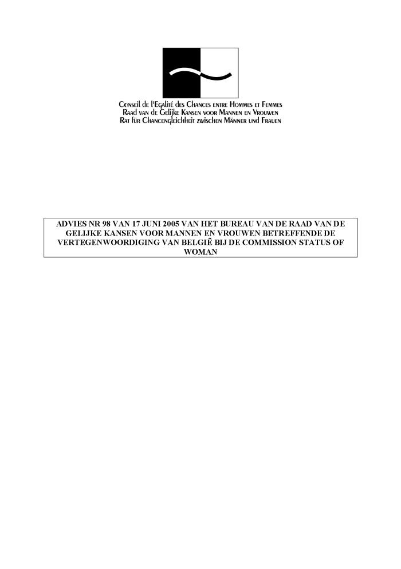
Advies nr. 98 van 17 juni 2005 van het Bureau van de Raad van de Gelijke Kansen voor Mannen en Vrouwen betreffende de vertegenwoordiging van België bij de Commission Status of Woman (c:amaz:12081)

Slide 245
Results of the thirty-second session of the Committee on the Elimination of Discrimination against Women : note of the Secretary-General (E/CN.6/2005/CRP.1) (c:amaz:5393)

Slide 246
No turning back - full implementation of women's human rights now! : 10 year review an appraisal of the Beijing Declaration and Platform for Action (c:amaz:5453)

Slide 247
L'interdiction de discrimination dans le droit européen des droits de l'homme : sa pertinence pour les directives communautaires relatives à l'égalité de traitement sur la base de la race et dans l'emploi (c:amaz:5580)

Slide 248
Raconte-moi la nouvelle Moudawana (c:amaz:5638)
promeut en bande dessinée les nouvelles dispositions du code de la famille auprès de la population marocaine. Il en existe deux versions linguistiques : en arabe dialectal et en français pour les jeunes Marocains résidant à l'étranger. Proposant un ensemble de scénarios inspirés du vécu quotidien de la famille marocaine, cette BD aborde sept nouvelles dispositions du code à savoir « la responsabilité des deux époux dans la gestion de la famille », « l'âge au mariage », « la polygamie », « le divorce, la pension alimentaire et le domicile conjugal », « le divorce via la procédure du chikak », « le tutorat » et « le partage des acquis du mariage ».Ce projet est le fruit d'un partenariat tripartite entre le projet « Leadership Féminin », l'Association « CADRE » à Tanger et le « Réseau des Association de développement (RADEV) » à Larache. « Leadership féminin » est un projet initié par World Learning, ONG internationale oeuvrant pour la promotion des droits humains via le renforcement des capacités institutionnelles des ONG. Le RADEV regroupe 37 associations de développement agissant dans la région du Nord, alors que l'association, centre d'action pour le développement des relations euro-méditerranéennes (CADRE), regroupe des Belges d'origine marocaine.

Slide 249
Avortement : libertés en danger : colloque international du 12 décembre 2005 à Bruxelles (c:amaz:5975)

Slide 250
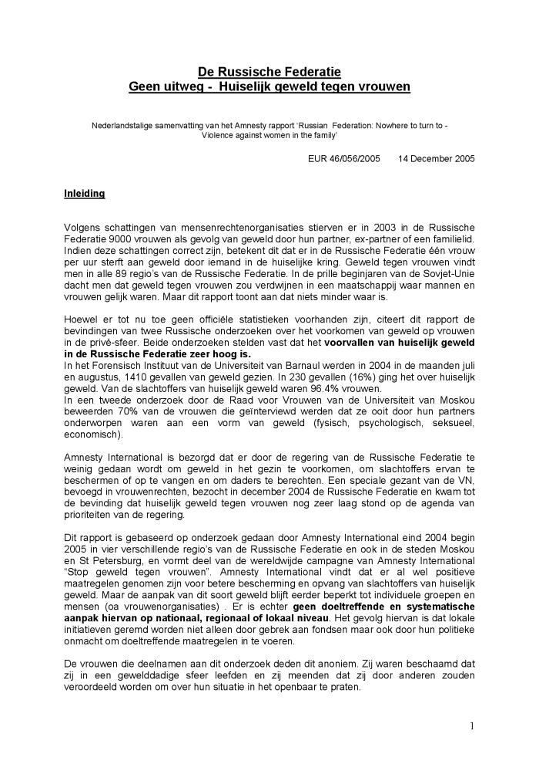
De Russische Federatie : geen uitweg - huiselijk geweld tegen vrouwen (c:amaz:6693)

Slide 251
Human rights and economic challenges in Europe - gender equality : action plan, achieving gender equality in all spheres of society (c:amaz:11246)

Slide 252
Human rights and economic challenges in Europe - gender equality, resolution : achieving gender equality : a challenge for human rights and a prerequisite for economic development (c:amaz:11248)

Slide 253
Droits de la personne humaine et défis économiques en Europe - l'égalité entre les femmes et les hommes, résolution : réaliser l'égalité entre les femmes et les hommes : un défi pour les droits de la personne humaine et une condition préalable au développment économique (c:amaz:11249)

Slide 254
Human Rights and economic challenges in Europe : gender equality : 6th European Ministerial Conference on equality between women and men, Stockholm 8-9 June 2006, proceedings (c:amaz:11517)

Slide 255
Droits de la personne humaine et défis économiques en Europe : l'égalité entre les femmes et les hommes : 6e Conférence ministérielle européenne sur l'égalité entre les femmes et les hommes, Stockholm 8-9 juin 2006, actes (c:amaz:11518)

Slide 256
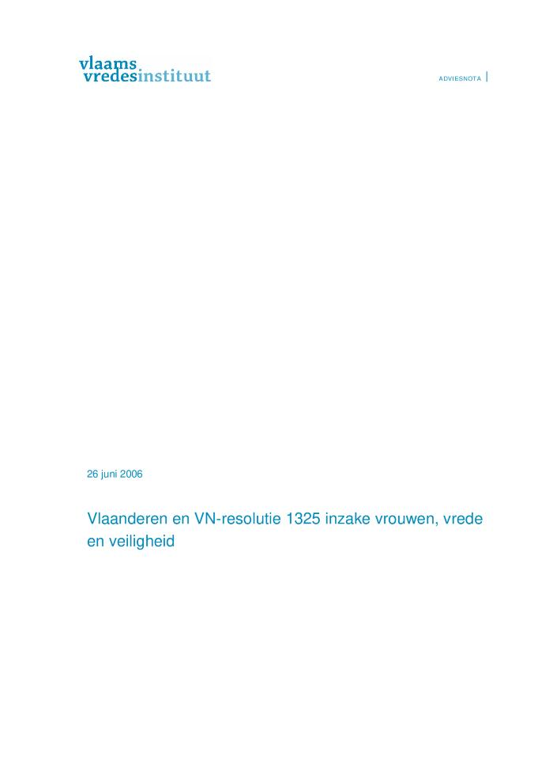
Vlaanderen en VN-resolutie 1325 inzake vrouwen, vrede en veiligheid [Adviesnota] (c:amaz:14764)

Slide 257
The EU's responsibility at the WTO : environment, gender and development : a report of a WIDE-FOEE public hearing under the patronage of the European Parliament's Intergroup on Globalisation and with the support of the Heinrich Böll Foundation, Euopean Parliament, Brussels, 9 November 2005 (c:amaz:5674)

Slide 258
Agreed conclusions of the Commission on the Status of Women on the critical areas of concern of the Beijing Platform for Action 1996-2005 (c:amaz:5694)

Slide 259
Minorités, peuples autochtones et sexospécificité (c:amaz:5743)
'Le rapport envisage les questions sous l'angle du droit international dans une perspective de sensibilisation et pour convaincre. Il présente d'abord les concepts de base et les instruments internationaux des droits humains qui sont pertinents. Puis, à l'aide d'exemples et d'études de cas glanés à travers le monde, les auteurs montrent comment la discrimination fondée sur le sexe s'entrecroise avec d'autres formes de discrimination et leurs impact sur la vie de certaines minorités et de certains peuples autochtones. Ce rapport souligne quelques questions clés pour les minorités et les peuples autochtones et propose une discussion nuancée sur la notion de culture - qui peut être une force positive mais également négative pour les droits des humains des femmes. Le rapport se conclut par une série de recommandations.' (Quatrième de couverture)

Slide 260
Delivering as one : report of the Secretary-General's High-Level panel (c:amaz:5868)
See the press releases on the and on the .

Slide 261
A new chapter for human rights : a handbook on issues of transition from the Commission on Human Rights to the Human Rights Council (c:amaz:5875)
The handbook highlights the major issues of transition from the Commission to the Council. It briefly describes the old system under the Commission, what the Council needs to consider and do during its first year, and some of the key issues, and existing suggestions and choices. The handbook also identifies the main questions around each of these issues to generate discussion and reflection on what NGOs and defenders hope can be achieved through the system, what features they think would be useful, and better options.

Slide 262
6th European Ministerial Conference on Equality between Women and Men : 'Human rights and economic challenges in Europe - Gender equality', Stockholm, 8-9 June 2006, proceedings (c:amaz:5910)

Slide 263
Case law of the European Court of Human Rights in the field of equality between women and men (c:amaz:5976)

Slide 264
Verslag aan het Vlaams Parlement 2004-2005 : Over de toepassing van het decreet van 13 mei 1997 houdende de opvolging van de resoluties van de Wereldvrouwenconferentie die van 4 tot 14 september 1995 in Peking heeft plaatsgehad (c:amaz:6580)

Slide 265
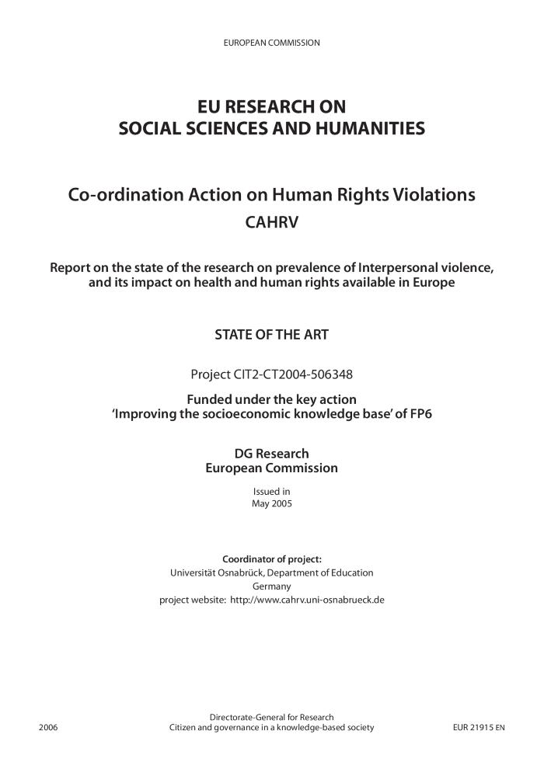
Co-ordination action on human rights violations : CAHRV : report on the state of the research on prevalence of interpersonal violence, and its impact on health and human rights available in Europe. (c:amaz:6588)

Slide 266
L'asile au féminin : informations à l'intention des demandeuses d'asile (c:amaz:11569)

Slide 267
Asiel voor vrouwen : informatie voor asielzoeksters (c:amaz:11570)

Slide 268
European handbook on equality data : why and how to build to a national knowledge base on equality and discrimination on the grounds of racial and ethnic origin, religion and belief, disability, age and sexual orientation (c:amaz:11629)

Slide 269
Manuel européen sur les données relatives à l'égalité : pourquoi et comment élaborer un socle national de connaissances sur l'égalité et la discrimination fondée sur la race ou l'origine ethnique, la religion ou les convictions, un handicap, l'âge ou l'orientation sexuelle (c:amaz:11630)

Slide 270
Proposition de résolution relative aux convictions politiques et religieuses de Nawal El Saadawi et aux menaces de mort qu'elles ont entraînées (c:amaz:6016)

Slide 271
Gender matters : a manual on addressing gender- based violence affecting young people (c:amaz:6053)

Slide 272
Beyond formal equalty : positive action under Directives 2000/43/EC and 2000/78/EC (c:amaz:6059)

Slide 273
Equal rights versus special rights? : minority protection and the prohibition of discrimination (c:amaz:6060)

Slide 274
Charte des droits fondamentaux de l'Union Européenne (c:amaz:6576)

Slide 275
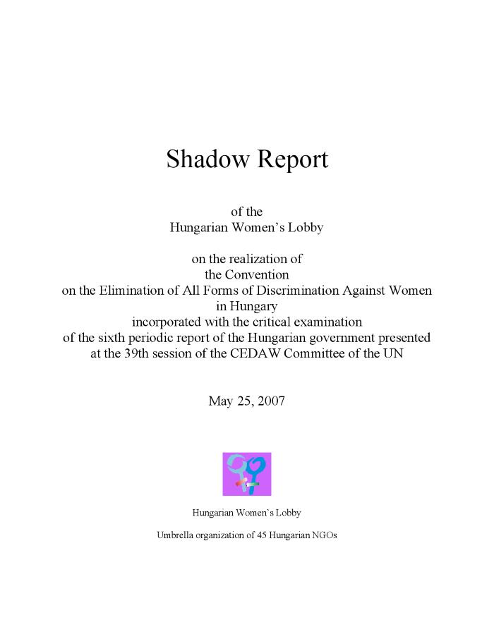
Shadow report on the realisation of the convention on the elimination of all forms of discrimination against women in Hungary incorporated with the critical examination of the sixth periodic report on the Hungarian government presented at the 39th session of the CEDAW committee of the UN (c:amaz:6700)

Slide 276
Vrouwenraadmemorandum 2007 in een notendop (c:amaz:7256)

Slide 277
Violence against migrant and refugee women in the Euromed region : case studies : France, Italy, Egypt and Morocco (c:amaz:11684)

Slide 278
Violence à l'égard des femmes migrantes et réfugiées dans la région euro-méditerranéenne : étude de cas : France, Italie, Egypte et Maroc (c:amaz:11685)

Slide 279
Women's economic rights in the South Mediterranean region : a comparative analysis of law, regulations, and practice (c:amaz:6230)

Slide 280
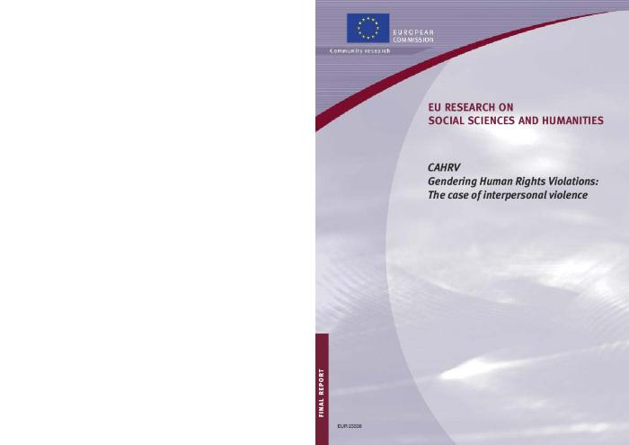
Gendering human rights violations : the case of interpersonal violence : coordination action on human rights violations (CAHRV): final report 2004-2007 (c:amaz:6591)

Slide 281
Droits des femmes : instruments juridiques internationaux et plaidoyer (c:amaz:6855)

Slide 282
Note d'orientation en matière d'égalité entre les hommes et les femmes 2009-2014 (c:amaz:11950)

Slide 283
Manuel sur le port des symboles religieux dans les lieux publics (c:amaz:6169)

Slide 284
Contours of citizenship: women, diversity and practices of citizenship (c:amaz:6308)
This book examines the complexity of citizenship in historical and contemporary contexts. It draws on empirical research from a range of countries, contexts and approaches in addressing women and citizenship in a global/local world and covers a selection of diverse issues, both present and past, to include immigration, ethnicity, class, nationality, political and economic participation, institutions and the private and public spheres. This rich collection informs our understanding of the pitfalls and possibilities for women in the persistence and changes within the contours of citizenship.

Slide 285
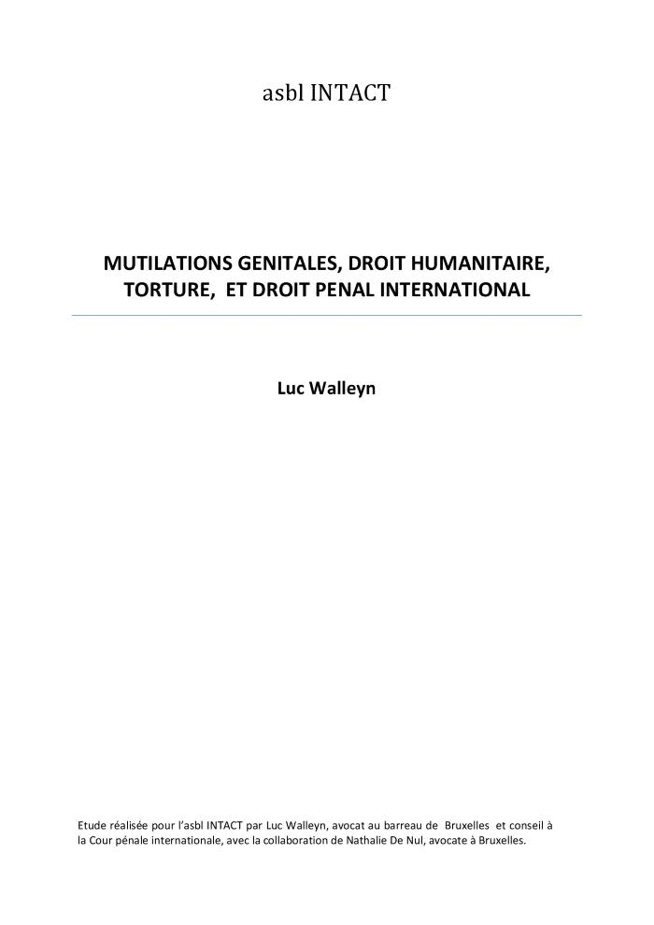
Mutilations génitales, droit humanitaire, torture, et droit pénal international (c:amaz:13473)

Slide 286
Vrouwenrechten in Nederland, anno 2010 : de conclusies van het VN-Comite (c:amaz:6218)

Slide 287
Taking women's rights seriously : shadow report by Dutch NGOs; an examination of the Fourth Report by the Government of the Netherlands on implementation of the Un Convention on the Elimination of all Forms of Discrimination against Women (Cedaw) 2000-2004 (c:amaz:6355)

Slide 288
The prohibition of discrimination under the European Convention on Human Rights (c:amaz:6371)

Slide 289
Promoting the enjoyment of all human rights by lesbian, gay, bisexuel and transgender people (c:amaz:6437)

Slide 290
Europe [dvd] : où vont les femmes ? (c:amaz:6550)

Slide 291
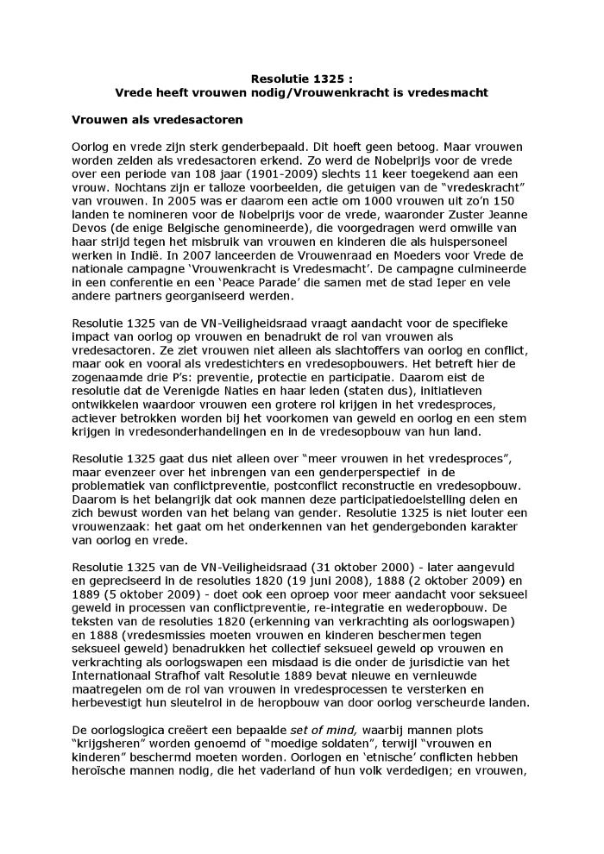
Resolutie 1325 : Vrede heeft vrouwen nodig / Vrouwenkracht is vredesmacht (c:amaz:6604)

Slide 292
Agreed conclusions of the Commission on the Status of Women on the critical areas of concern of the Beijing Platform for Action 1996-2009 (c:amaz:6735)

Slide 293
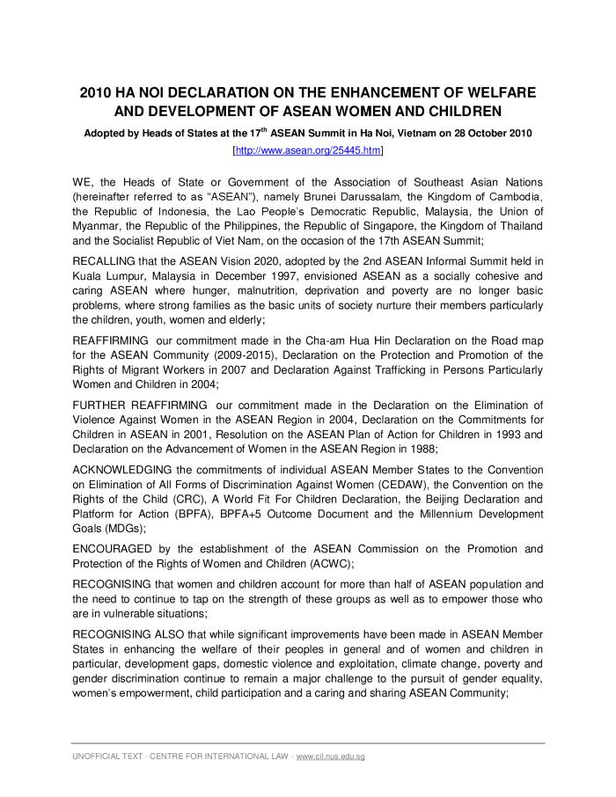
Ha Noi Declaration on the Enhancement of Welfare and Development of ASEAN Women and Children (c:amaz:6813)

Slide 294
Gender mainstreaming : on track with gender - taking stock phase (c:amaz:7022)

Slide 295
In search of a balance between the right to equality and other fundamental rights (c:amaz:7037)

Slide 296
How fair is Britain ? : the first triennial review execute summary (c:amaz:7336)

Slide 297
EU plan of action on gender equality and women's empowerment in developpement 2010 - 2015 : Commission staff working document (c:amaz:7372)

Slide 298
Women friendly cities (c:amaz:7415)

Slide 299
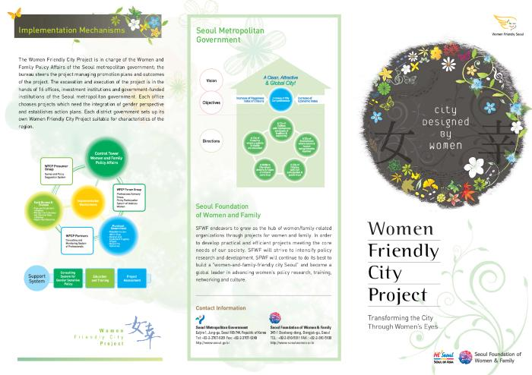
Women Friendly City Project : transforming the city through women's eyes (c:amaz:7452)

Slide 300
Progress on the world's women 2011-2012 : in pursuit of justice (c:amaz:11845)

Slide 301
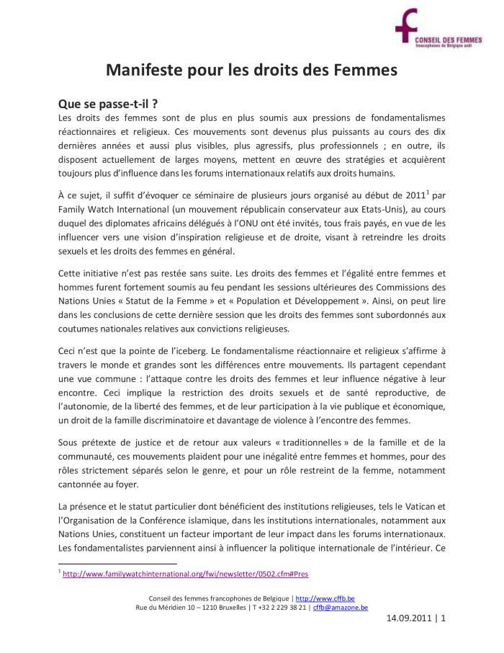
Manifeste pour le droit des femmes (c:amaz:11962)
Le CFFB et le NVR s'inquiètent du fait que les droits des femmes sont de plus en plus soumis aux pressions de fondamentalismes réactionnaires et religieux et formulent des demandes auprès les autorités.

Slide 302
Résolution relative à la ratification, par notre pays, du protocole n° 12 à la Convention européenne de sauvegarde des droits de l'homme et des libertés fondamentales déjà signé depuis novembre 2000 : texte adopté en séance plénière (c:amaz:12222)

Slide 303
Resolutie ter ratificatie, door ons land, van het reeds sinds november 2000 ondertekende Protocol nr. 12 bij het Europees Verdrag tot Bescherming van de Rechten van de Mens en de Fundamentele Vrijheden : tekst aangenomen in plenaire vergadering (c:amaz:12223)

Slide 304
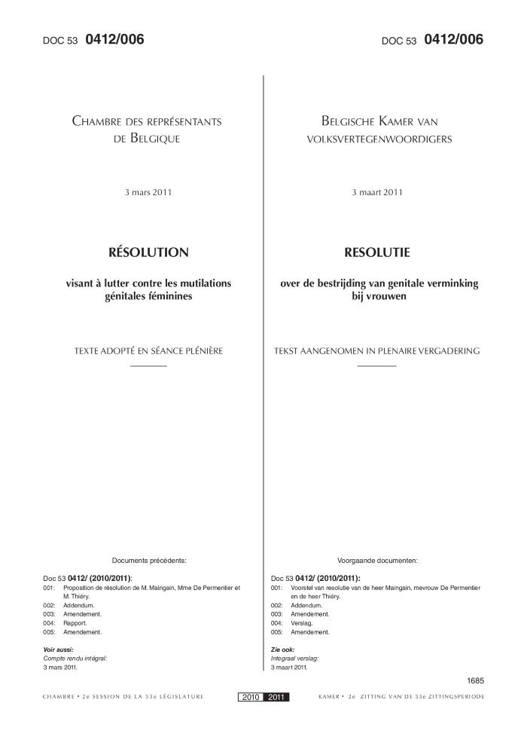
Résolution visant à lutter contre les mutilations génitales féminines : texte adopté en séance plénière [Doc 53 (0412/006)] (c:amaz:12224)

Slide 305
Resolutie over de bestrijding van genitale verminking bij vrouwen : tekst aangenomen in plenaire vergadering [Doc 53 (0142/006)] (c:amaz:12225)

Slide 306
Résolution pour la dépénalisation de l'homosexualité dans le monde : texte adopté en séance plénière (c:amaz:12228)

Slide 307
Resolutie over de wereldwijde opheffing van de strafbaarstelling van homoseksualiteit : tekst aangenomen in plenaire vergadering (c:amaz:12229)

Slide 308
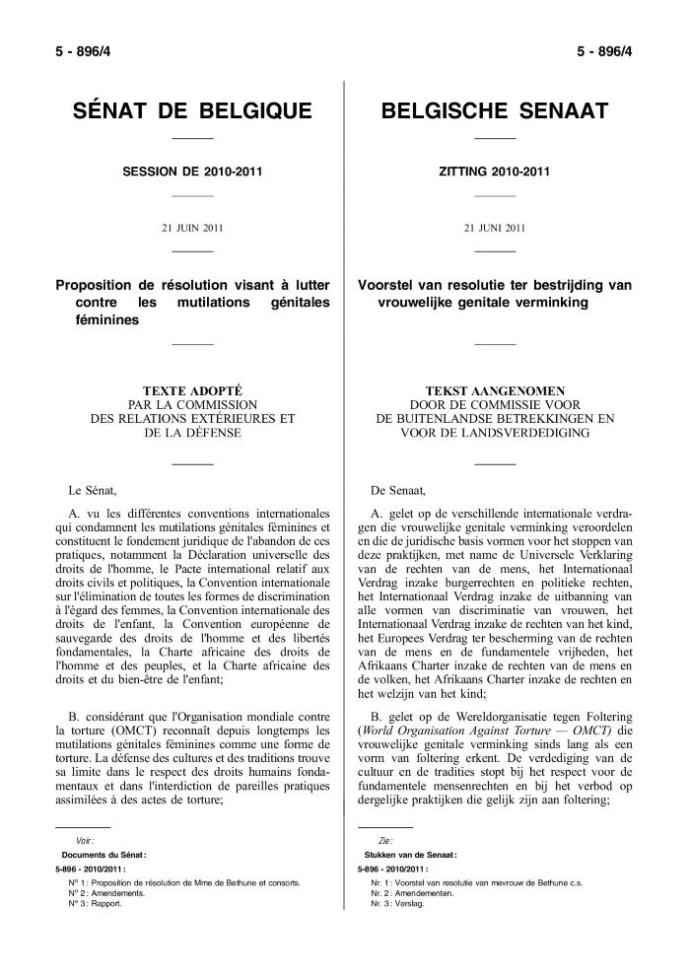
Voorstel van resolutie ter bestrijding van vrouwelijke genitale verminking : tekst aangenomen door de Commissie voor de Buitenlandse Betrekkingen en voor de Landsverdediging (c:amaz:12234)

Slide 309
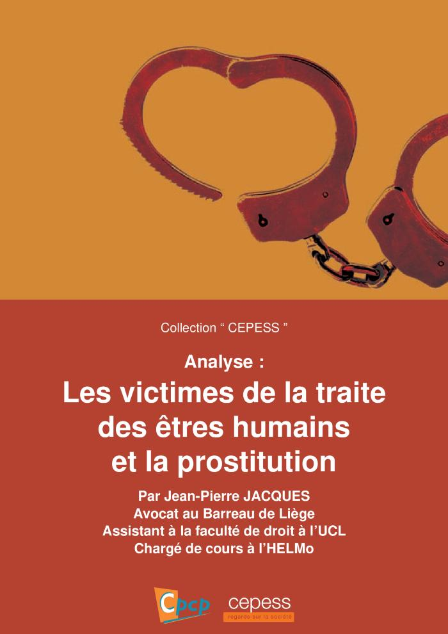
Analyse : Les victimes de la traite des êtres humains et la prostitution (c:amaz:13723)

Slide 310
European social charter : conclusions XIX-3 (2010) (c:amaz:6508)

Slide 311
A record of actions 2010 : annual report / International IDEA = International Institute for Democracy and Electoral Assistance (c:amaz:6509)

Slide 312
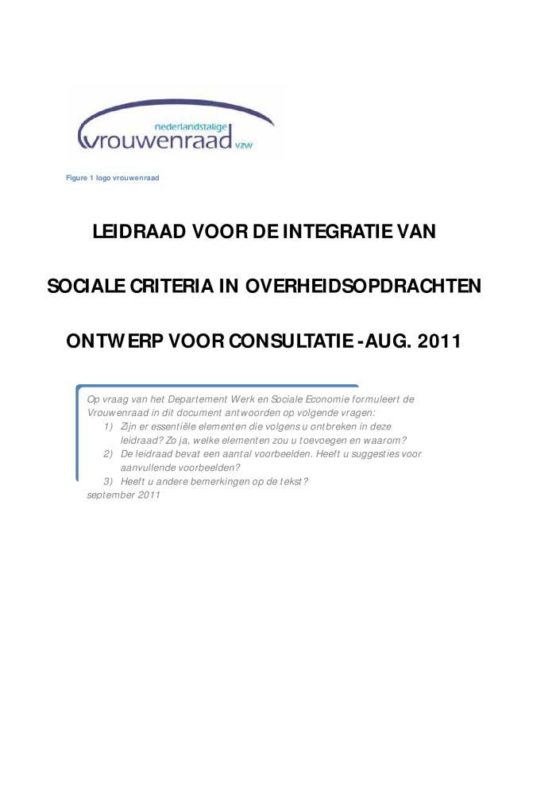
Leidraad voor de integratie van sociale criteria in overheidsopdrachten : ontwerp voor consultatie, aug. 2011 (c:amaz:7167)

Slide 313
Pleidooi voor een sterke vrouwenbeweging : alzo sprak Mathilda van Vlaanderen (c:amaz:7129)

Slide 314
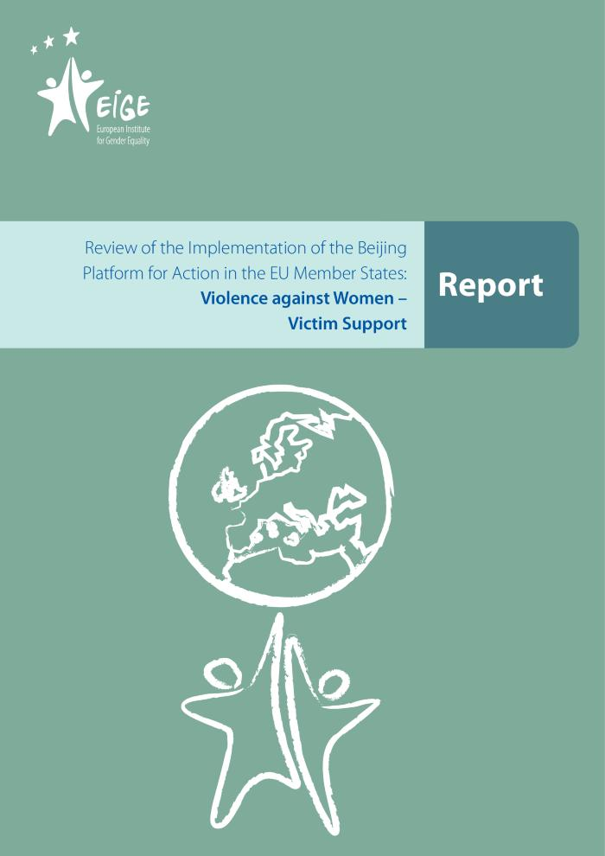
Review of the implementation of the Beijing Platform for Action in the EU member states : violence against women - victim support : report (c:amaz:7200)

Slide 315
The price of austerity : the impact on women's rights and gender equality in Europe (c:amaz:7312)

Slide 316
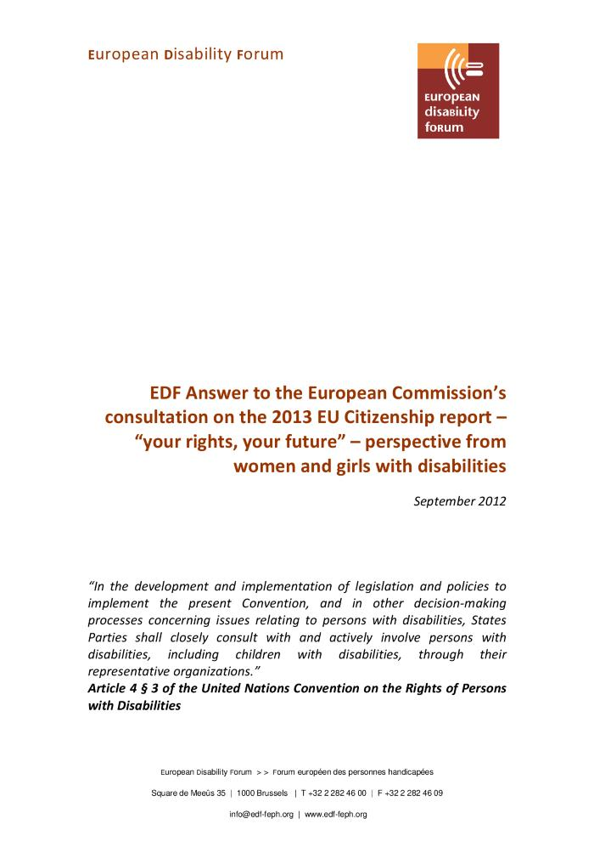
EDF answer to the European Commission's consultation on the 2013 EU citizenship report - 'your rights, your future' - perspective from women and girls with disabilities (c:amaz:7355)

Slide 317
Bilan de la mise en oeuvre du Programme d'Action de Pékin par les Etats membre de l'UE : violence envers les femmes - aide aux victimes : principales conclusions (c:amaz:12332)

Slide 318
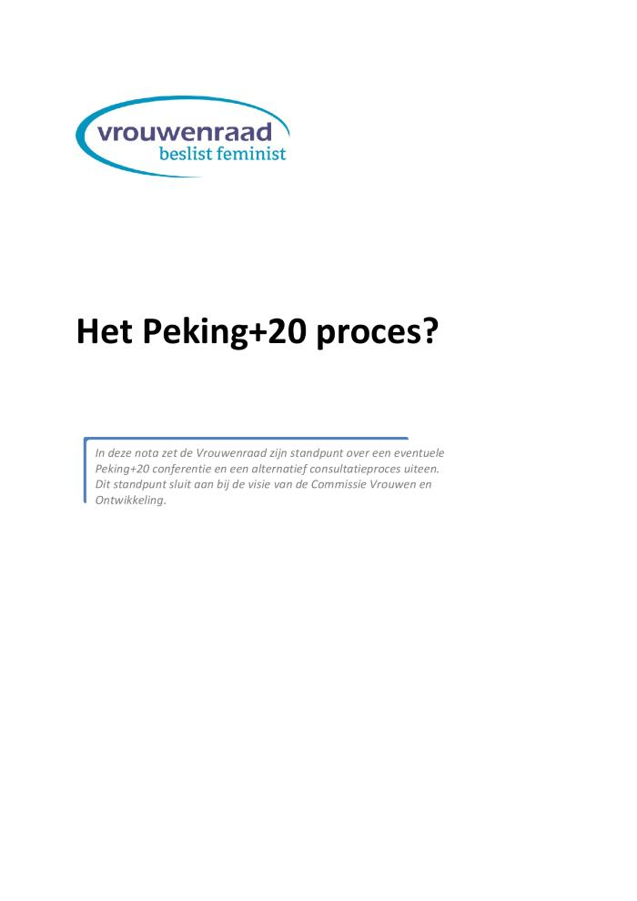
Het Peking+20 proces? (c:amaz:13367)
In deze nota zet de Vrouwenraad zijn standpunt over een eventuele Peking+20 conferentie en een alternatief consultatieproces uiteen. Dit standpunt sluit aan bij de visie van de Commissie Vrouwen en Ontwikkeling.

Slide 319
De vrouwelijke genitale verminking: van de strafbaarstelling tot de vervolging [Stand van zaken in België en Europese blik] (c:amaz:13474)

Slide 320
Les mutilations génitales féminines : de l'incrimination aux poursuites [Etat des lieux en Belgique et regards européens] (c:amaz:13475)

Slide 321
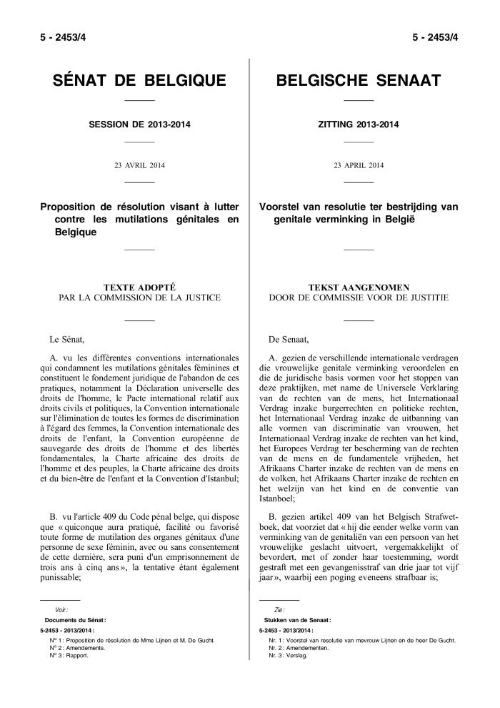
Proposition de résolution visant à lutter contre les mutilations génitales en Belgique : texte adopté par la Commission de la Justice [5 - 2453/4 (Zitting 2013/2014)] (c:amaz:13516)

Slide 322
Mères porteuses : une réflexion en gestation (c:amaz:13731)

Slide 323
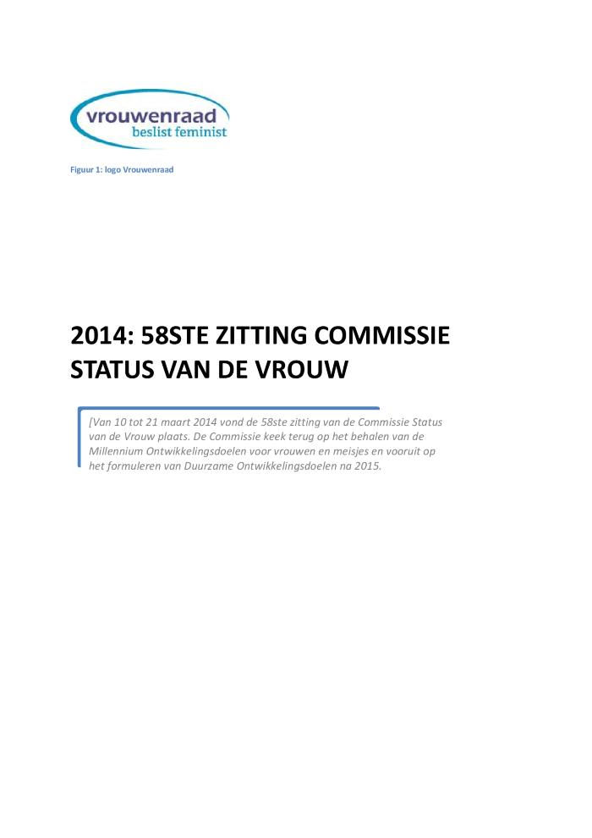
2014 : 58ste Zitting Commissie Status van de Vrouw (c:amaz:7310)

Slide 324
Evolution of the women's rights in the European neighbourhood : the emblematic case of Azerbaijan (c:amaz:7506)

Slide 325
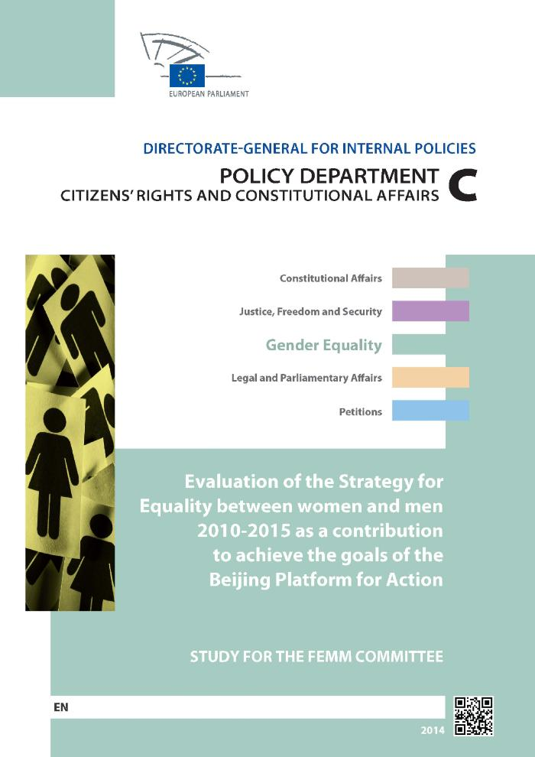
Evaluation of the Strategy for equality between women and men 2010-2015 as a contribution to achieve the goals of the Beijing Platform for Action (c:amaz:7773)

Slide 326
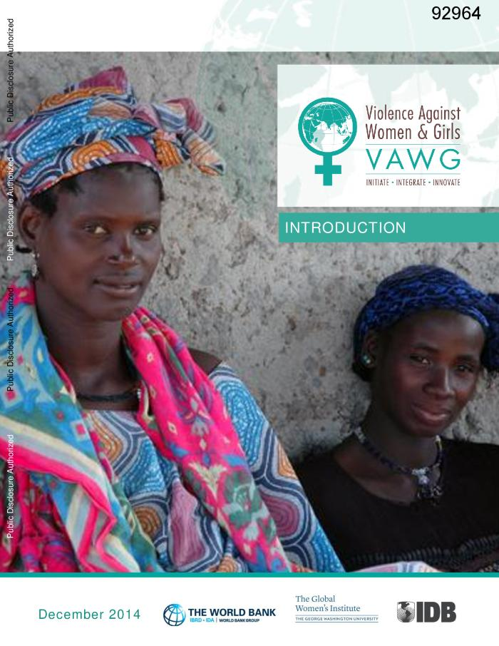
Violence against women and girls : initiate, integrate, innovate : introduction (c:amaz:7888)

Slide 327
Progress on the world's women 2015-2016 : transforming economies, realizing rights (c:amaz:12707)
Progress 2015 draws on the experiences of those working toward gender equality and womens rights around the world. It provides the key elements of a far-reaching new policy agenda that can transform economies and make womens rights a reality. The next edition is foreseen for 2018.

Slide 328
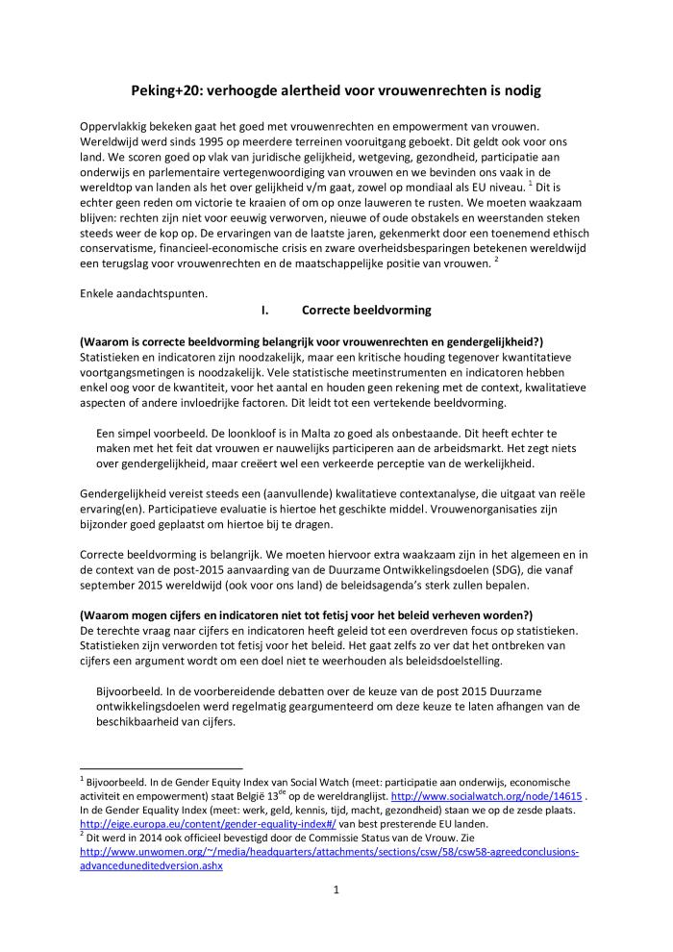
Peking+20: verhoogde alertheid voor vrouwenrechten is nodig (c:amaz:13364)
Oppervlakkig bekeken gaat het goed met vrouwenrechten en empowerment van vrouwen. Wereldwijd werd sinds 1995 op meerdere terreinen vooruitgang geboekt. Dit geldt ook voor ons land. We scoren goed op vlak van juridische gelijkheid, wetgeving, gezondheid, participatie aan onderwijs en parlementaire vertegenwoordiging van vrouwen en we bevinden ons vaak in de wereld top van landen als het over gelijkheid v/m gaat, zowel op mondiaal als EU niveau. Dit is echter geen reden om victorie te kraaien of om op onze lauweren te rusten. We moeten waakzaam blijven : rechten zijn niet voor eeuwig verworven, nieuwe of oude obstakels en weerstanden steken steeds weer de kop op. De ervaringen van de laatste jaren, gekenmerkt door een toenemend ethisch conservatisme, financieel - economische crisis en zware overheidsbesparingen betekenen wereldwijd een terugslag voor vrouwenrechten en de maatschappelijke positie van vrouwen. Dit verslag duidt op enkele aandachtspunten.

Slide 329
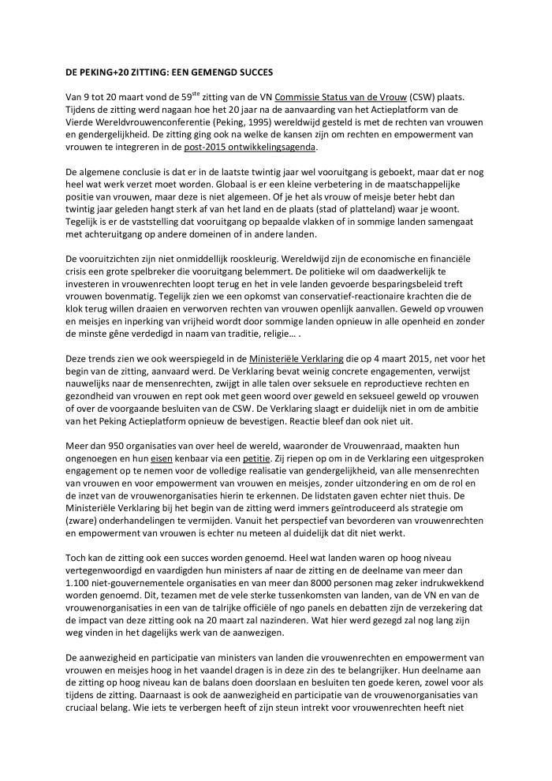
De Peking+20 Zitting: een gemengd succes (c:amaz:13365)

Slide 330
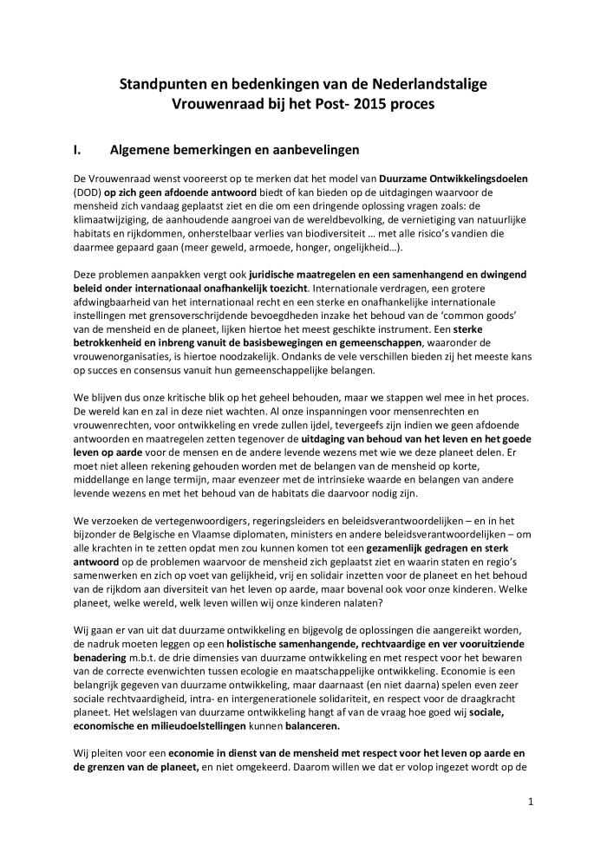
Standpunten en bedenkingen van de Nederlandstalige Vrouwenraad bij het Post-2015 proces (c:amaz:13366)

Slide 331
Alter égales : assemblée pour les droits des femmes : le guide (c:amaz:7749)

Slide 332
Les droits des femmes migrantes sont des droits humains (c:amaz:7797)

Slide 333
Alter égales : assemblée pour les droits des femmes 2015 égalité travail (c:amaz:7802)

Slide 334
Administrative data sources on gender-based violence in the EU (c:amaz:7814)

Slide 335
Strategic framework on violence against women 2015-18 (c:amaz:7815)

Slide 336
La GPA : qu'est-ce que réglementer veut dire ? (c:amaz:13250)

Slide 337
The sun can never dry laundry if it's kept in the shade : the pathway to abandoning FGM (c:amaz:13405)

Slide 338
Le soleil ne sèche pas le linge à l'ombre : une voie vers l'abandon de l'excision (c:amaz:13421)

Slide 339
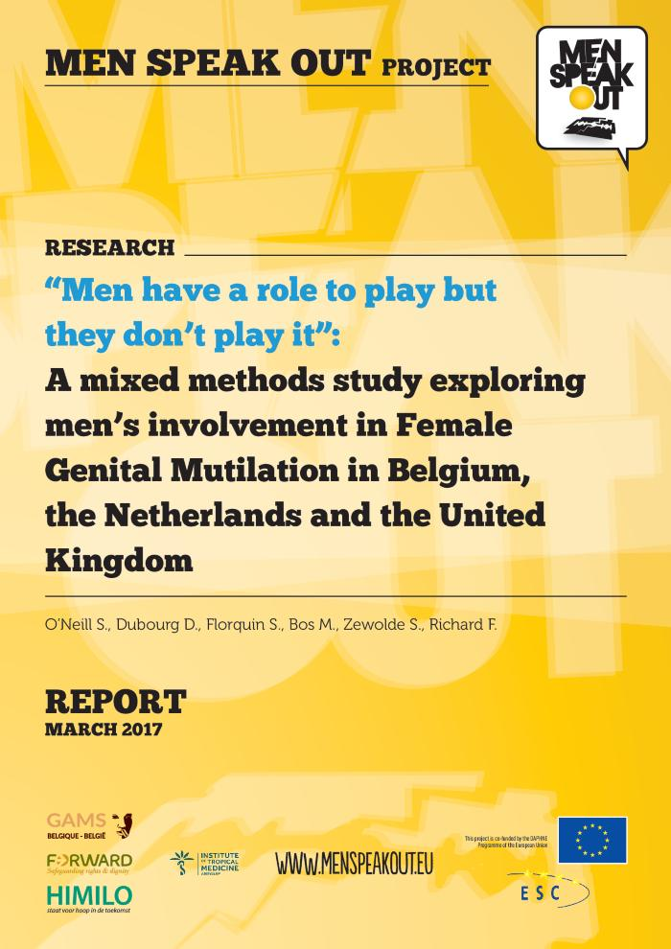
"Men have a role to play but they dont play it": a mixed methods study exploring men's involvement in Female Genital Mutilation in Belgium, the Netherlands and the United Kingdom [Full report] (c:amaz:13422)

Slide 340
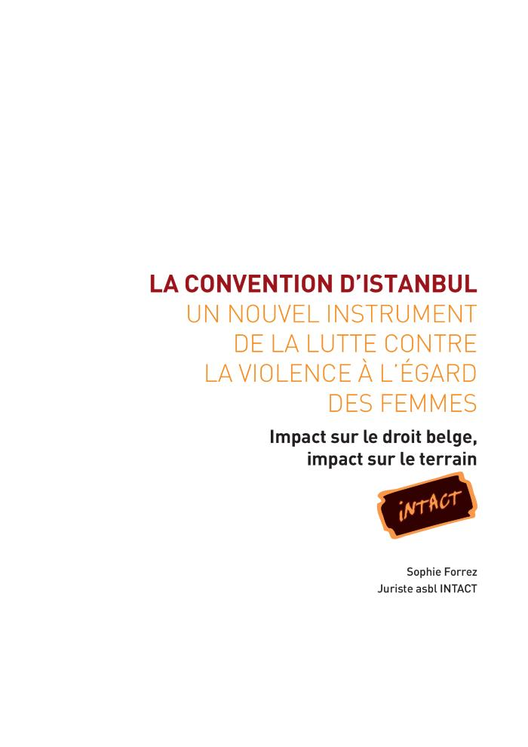
La Convention d'Istanbul, un nouvel instrument de la lutte contre la violence à l'égard des femmes : impact sur le droit belge, impact sur le terrain (c:amaz:13455)

Slide 341
De Conventie van Istanbul, een nieuw instrument in de strijd tegen geweld tegen vrouwen : impact op de Belgische situatie (c:amaz:13458)

Slide 342
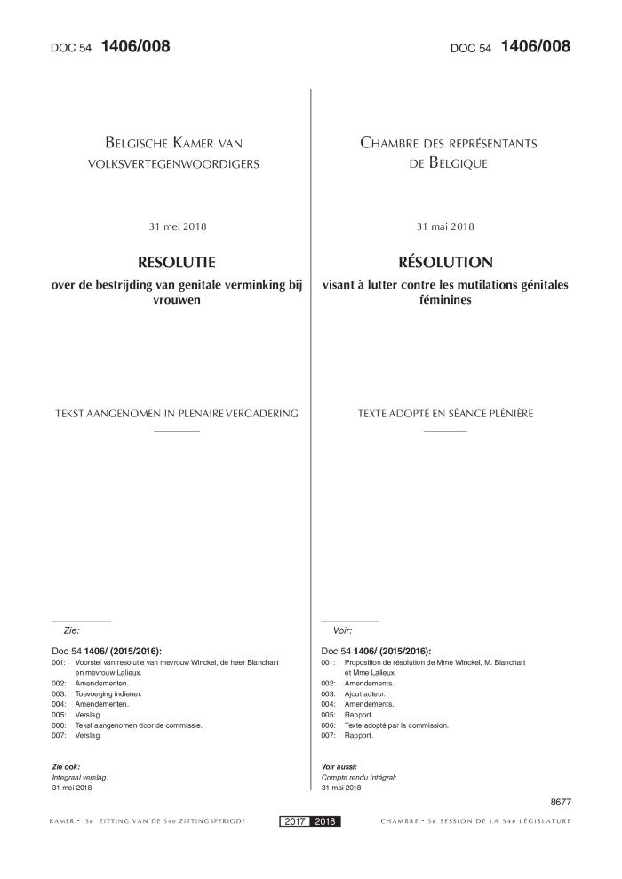
Resolutie over de bestrijding van genitale verminking bij vrouwen : tekst aangenomen in plenaire vergadering [Doc 54 (1406/008)] (c:amaz:13511)

Slide 343
Résolution visant à lutter contre les mutilations génitales féminines: texte adopté en Séance plénière [Doc 54 (1406/008)] (c:amaz:13512)

Slide 344
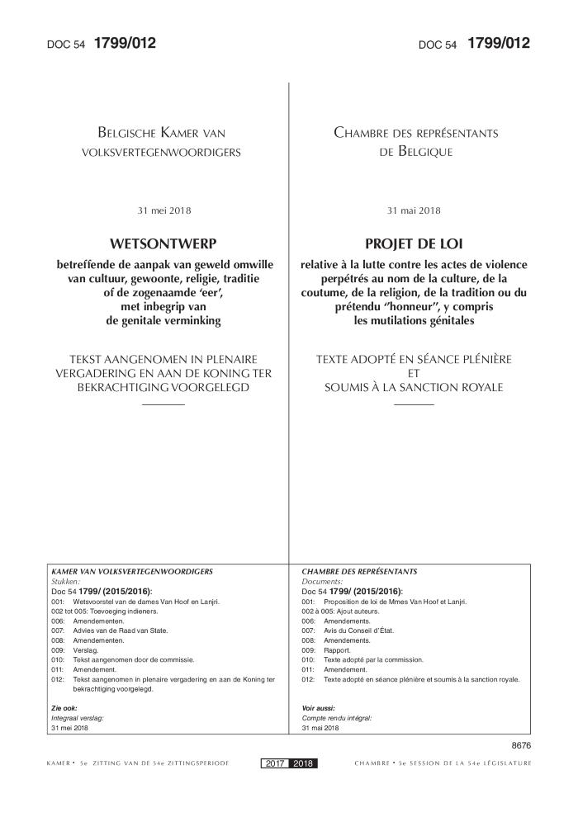
Wetsontwerp betreffende de aanpak van geweld omwille van cultuur, gewoonte, religie, traditie of de zogenaamde eer, met inbegrip van de genitale verminking, 31 mei 2018: tekst aangenomen in Plenaire Vergadering en aan de Koning ter bekrachtiging voorgelegd [Doc 54 (1799/012)] (c:amaz:13513)

Slide 345
Projet de loi relative à la lutte contre les actes de violence perpétrés au nom de la culture, de la coutume, de la religion, de la tradition ou du prétendu honneur, y compris les mutilations génitales, 31 mai 2018: texte adopté en Séance plénière et soumis à la sanction royale [Doc 54 (1799/012)] (c:amaz:13514)

Slide 346
Backlash in gender equality and women's and girls rights: study (c:amaz:13608)
The aim and focus of the study "Backlash in Gender Equality and Women's and Girls Rights" present analysis is to map the backlash in gender equality and women's rights in recent years in selected EU member states. The analysis aims to identify and describe areas, measures and initiatives that have increased risks, have put women and girls in a more disadvantageous position, decreased the protection of their rights, eroded their established entitlements, or blocked related progress. The study seeks to introduce the basics of the institutional, legislative and policy framework and to describe the areas, policy fields and issues that have been most affected by the backlash and by movements in a negative direction. The study reflects on some missed opportunities where progress has not happened despite the potential for it, as well as on new problems that have arisen in recent years. It also provides a number of policy recommendations.

Slide 347
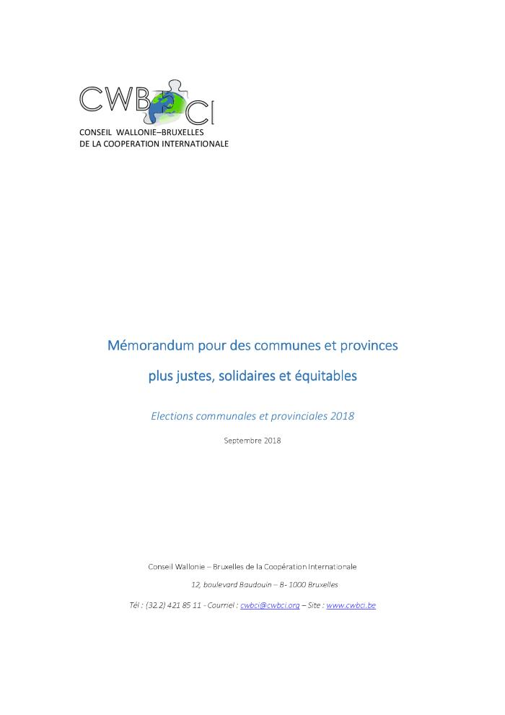
Mémorandum pour des communes et provinces plus justes, solidaires et équitables : Élections communales et provinciales 2018 (c:amaz:13973)

Slide 348
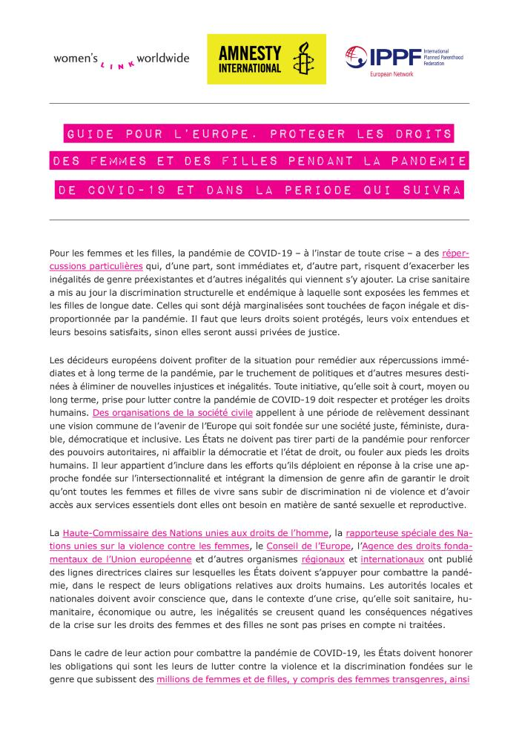
Guide pour l'Europe: protéger les droits des femmes et des filles pendant la pandémie de Covid-19 et dans la période qui suivra (c:amaz:14319)
Ce document fournit aux gouvernements des lignes directrices pour les initiatives quils doivent prendre afin de protéger les droits des femmes et des filles, qui sont affectées de façon disproportionnée par cette pandémie, en particulier celles qui subissent des formes de discrimination croisées et persistantes. [Source: site web: www.amnesty.org/fr/documents/eur01/2360/2020/fr/]

Slide 349
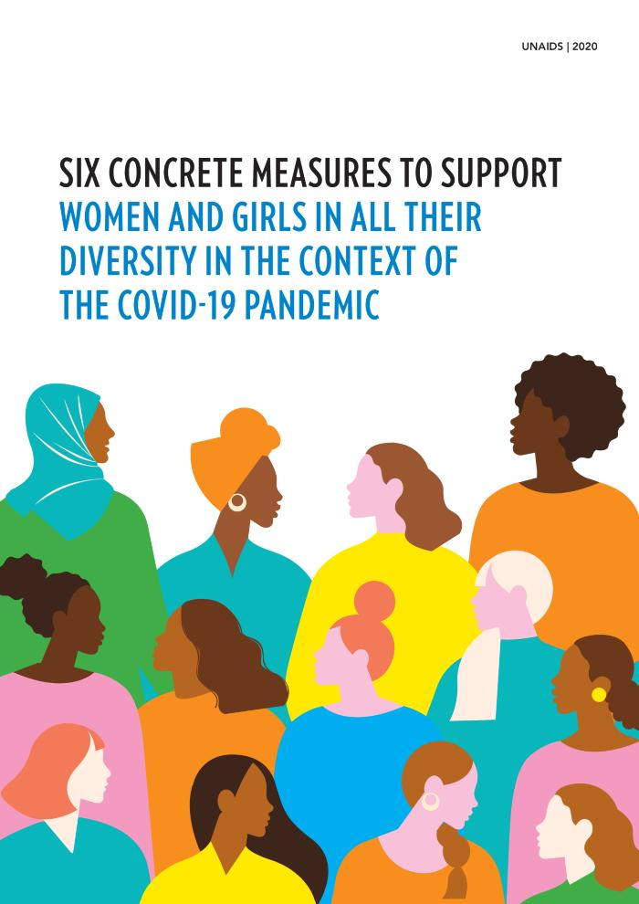
Six key areas of concern regarding the human rights of women and girls in all their diversity during the COVID-19 pandemic (c:amaz:14328)
Since the start of the COVID-19 pandemic, UNAIDS has repeated the call that governments must protect human rights and prevent and address gender-based violence an issue that is even more vital now that lockdowns are putting women and girls at an even higher risk of intimate partner and sexual violence. Equally, UNAIDS has made it clear that sexual and reproductive health services should be recognized as the essential services they are. To drive those messages to decision-making tables and to the front lines of the response, a new UNAIDS report shows how governments can confront the gendered and discriminatory impacts of COVID-19. Presenting six areas as imperatives to address the needs, and protect the rights, of women and girls during the pandemic, the report highlights the needs of women and girls in all their diversity, particularly the most marginalized, and the importance of access to essential health services. The neglected epidemic of gender-based violence, the misuse of criminal and punitive laws, the importance of education, health and well-being and the value of women's work and making unpaid care work every bodies work are also showcased. [Source: website: www.unaids.org/en/resources/presscentre/featurestories/2020/june/20200615_gender-equality-at-the-centre-of-covid-19-responses];Depuis le début de la pandémie de COVID-19, l'ONUSIDA ne cesse de demander aux gouvernements de respecter les droits humains, de prévenir la violence basée sur le genre et de lutter contre elle. Ce problème est autant plus crucial aujourdhui, que les mesures de confinement exposent les femmes et les filles à un risque encore plus élevé de violences sexuelles et exercées par un partenaire intime. Par ailleurs, l'ONUSIDA adopte une position sans ambiguïté concernant les services de santé de la reproduction et sexuelle : il s'agit de services essentiels qui doivent être reconnus en tant que tels. Un nouveau rapport de l'ONUSIDA montre comment les gouvernements peuvent lutter contre les répercussions négatives, discriminantes et sexistes, de la COVID-19 et vise à intégrer ce thème dans les tables rondes de décision et les priorités de la riposte. Il présente six domaines nécessitant impérativement des actions pour satisfaire les besoins et protéger les droits des femmes et des filles au cours de la pandémie. Le rapport met en avant les besoins des femmes et des filles dans toute leur diversité, en particulier les plus marginalisées, et l'importance de leur fournir un accès aux services de santé essentiels. Il aborde par ailleurs les thèmes suivants : invisibilisation de la vague de violences basées sur le genre, recours abusif au droit pénal et à des mesures punitives, importance de l'éducation, de la santé et du bien-être, valorisation du travail des femmes et nécessité de faire que les activités non rémunérées de soins aux personnes soient l'affaire de tout le monde. [Source: site web: www.unaids.org/en/resources/presscentre/featurestories/2020/june/20200615_gender-equality-at-the-centre-of-covid-19-responses]

Slide 350
Justice for women amidst COVID-19 (c:amaz:14339)
The COVID-19 pandemic has created a global emergency of multiple dimensions. Most national governments have adopted extraordinary measures to protect their citizens and overcome the pandemic. Prior to the COVID-19 global crisis, 2020 was expected to be a year for reviewing achievements and accelerating progress on gender equality after 25 years of the adoption of the Beijing Declaration and Platform for Action and 20 years since UN Security Council resolution 1325 on women, peace and security. There is now major concern that COVID-19 and its impact will push back fragile progress on gender equality, including in relation to reversing discriminatory laws, the enactment of new laws, the implementation of existing legislation, and broader progress needed to achieve justice for all. This rapid assessment examines how the impacts of COVID-19 are threatening women's ability to access justice. The assessment reflects challenges faced by women and girls of diverse backgrounds and socio-economic groups, including those experiencing overlapping disadvantages for example, women on the front lines and those facing amplified challenges in humanitarian settings. Cross-regional and local experiences are highlighted, and quantitative data is utilized where available. Past epidemics are informative and sobering in terms of risks for women and offer lessons about how to prevent and mitigate these risks. [Source: website: www.unwomen.org/en/digital-library/publications/2020/05/justice-for-women-amidst -covid-19#:>~:text=Past%20epidemics%20are%20informative%E2%80%94 and,prevent%20and%20mitigate%20these%20risks]

Slide 351
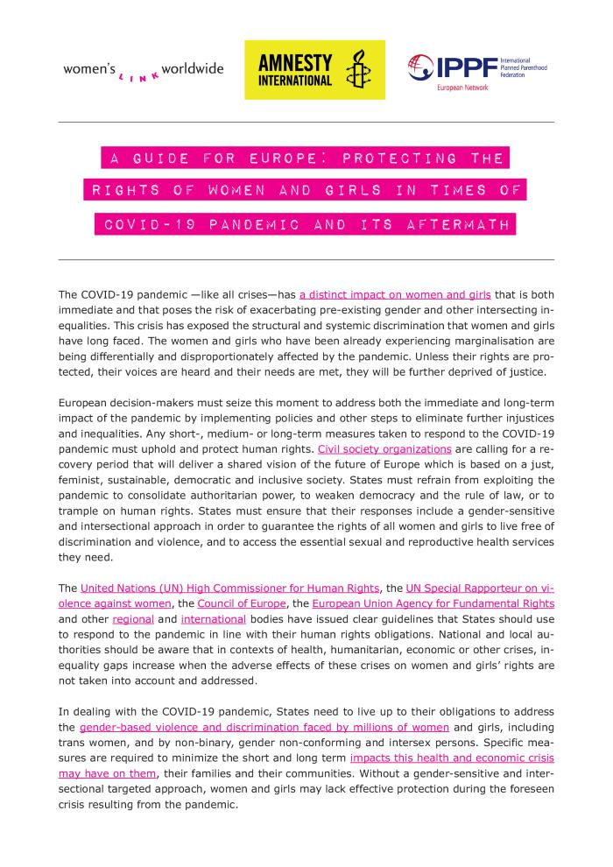
A guide for Europe: protecting the rights of women and girls in times of COVID-19 pandemic and its aftermath (c:amaz:14410)
The COVID-19 pandemic has a distinct impact on women and girls that is both immediate and that poses the risk of exacerbating pre-existing gender and other intersecting inequalities. This crisis has exposed the structural and systemic discrimination that women and girls have long faced and who are now being differentially and disproportionately affected by the pandemic. Unless their rights are protected, their voices are heard and their needs are met, they will be further deprived of justice. European decision-makers must address both the immediate and long-term impact of the pandemic by implementing policies and other steps to eliminate further injustices and inequalities. [Source: website: www.amnesty.org/en/documents/eur01/2360/2020/en/]

Slide 352
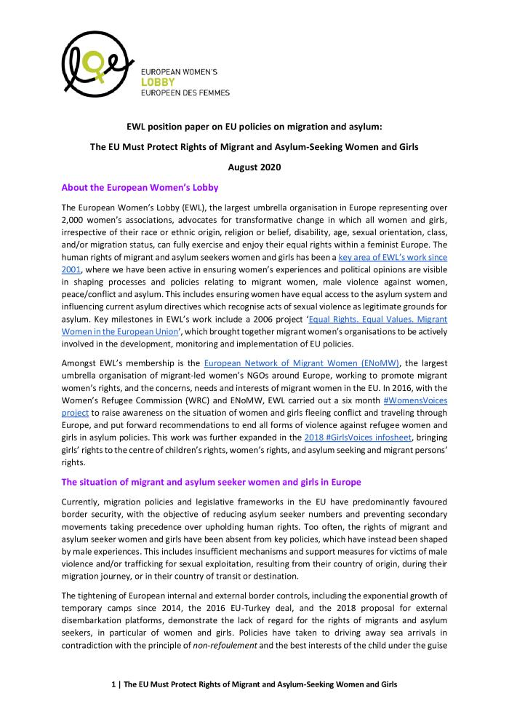
EWL position paper on EU policies on migration and asylum: the EU Must protect rights of migrant and asylum-Seeking women and girls, August 2020 (c:amaz:14420)
This paper presents recommendations of the EWL to EU decision-makers to ensure that women's perspectives and voices are consistently mainstreamed across all upcoming migration and asylum initiatives, to ensure no woman or girl is left behind. The EWL calls for targeted measures to address and prevent male violence, sexual exploitation and discrimination against women and girls on the move, and measures to ensure women's socioeconomic rights and independence.

Slide 353
Peking +25: briefing over de voorbereiding en resultaten van de zitting van de Commissie Status van de Vrouw (c:amaz:14443)

Slide 354
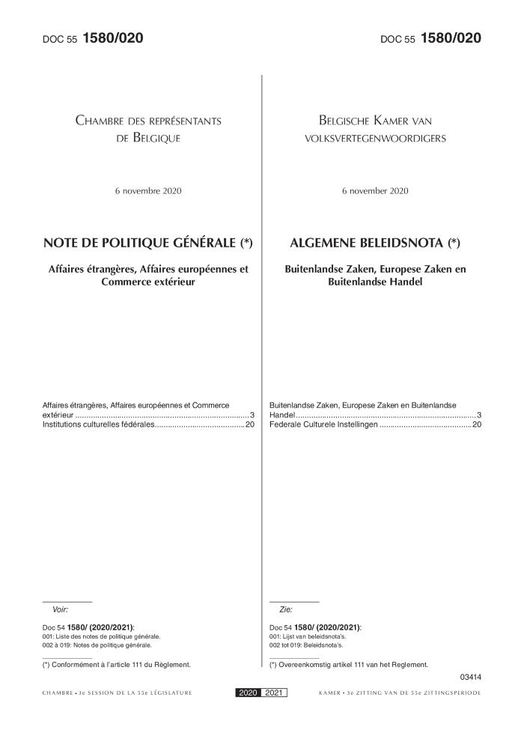
Algemene beleidsnota. Buitenlandse Zaken, Europese Zaken en Buitenlandse Handel [Doc 55 (1580/020] (c:amaz:14658)
De bevordering en de bescherming van mensenrechten en de rechtsstaat vormen een rode draad in het Belgisch buitenlands beleid. Het gaat om een belangrijke prioriteit, zowel in ons Europees, bilateraal als multilateraal beleid. De strijd tegen elke vorm van discriminatie, met bijzondere aandacht voor het racisme en de LGBTQIA+, de vrouwenrechten, de kinderrechten, de strijd voor de afschaffing van de doodstraf en het respect voor de mensenrechten in de strijd tegen terrorisme blijft een belangrijk aandachtspunt, net als het thema van de maatschappelijke verantwoordelijkheid van de ondernemingen. Ik zal op geen enkel moment het welzijn van ons personeel, in België en in het buitenland, uit het oog verliezen, in het bijzonder tegen de achtergrond van de huidige pandemie. Ik ga me inzetten voor een grotere vervrouwelijking van de externe loopbaan van de FOD Buitenlandse Zaken. De genderdimensie zal als een rode draad door alle beslissings- en beheersniveaus van het departement en van onze diplomatieke posten lopen, net als de LGBTQIA++ kwestie en de diversiteit, die moet worden versterkt. [Bron: website: www.dekamer.be/kvvcr/showpage.cfm?section=/pri/budget&language=nl&rightmenu=right_pri&story=2021-notes.xml]

Slide 355
Note de politique générale. Affaires étrangères, Affaires européennes et Commerce extérieur [Doc 55 (1580/020] (c:amaz:14659)
La promotion et la protection des droits de l'Homme et de l'État de droit forment un fil rouge dans la politique étrangère belge. Il s'agit dune priorité importante, tant dans notre politique bilatérale que dans notre action multilatérale. Je ne peux bien sûr aborder la question des droits de l'Homme sans m'arrêter sur l'égalité des genres qui reste un grand chantier dans le monde et un thème auquel je suis particulièrement attachée. Je veillerai à ce qu'il soit pris en compte de façon transversale dans toutes nos actions politiques en 2021 et au-delà. La lutte contre toutes les formes de discrimination, avec un accent particulier sur le racisme et les LGBTQIA, les droits des femmes et des enfants, la lutte pour l'abolition de la peine de mort et le respect des droits de l'Homme dans la lutte contre le terrorisme restent également des points d'attention importants, tout comme le thème de la responsabilité sociétale des entreprises. Sur ce dernier point, je me réjouis que le Comité Fin expo ait décidé de procéder à une étude sur l'intégration des droits humains dans ses procédures, conformément au plan d'action national Entreprises et droits de l'Homme, avec l'objectif d'améliorer celles-ci en 2021. À aucun moment, je ne perdrai de vue le bien-être de notre personnel, en Belgique et à l'étranger, notamment dans le contexte de la pandémie actuelle. J'entends m'investir pour féminiser d'avantage la carrière extérieure du SPF Affaires Étrangères. La dimension genre sera inscrite en filigrane à tous les niveaux décisionnels et de gestion du département et de nos postes diplomatiques, de même que les questions LGTBQ et la diversité, qui doit être renforcée. [Source: site web: www.dekamer.be/kvvcr/showpage.cfm?section=/pri/budget&language=fr&rightmenu=right_pri&story=2021-notes.xml]

Slide 356
Annual review of the human rights situation of lesbian, gay, bisexual, trans and intersex people in Europe and Central Asia 2021 (c:amaz:14487)
EN/ The Annual Review is ILGA-Europe's annual publication documenting legal, political and social developments in 54 countries and 4 European institutions over the past calendar year. It is a unique report tracking key positive and negative trends in relation to LGBTI equality and human rights in Europe and Central Asia. [Source: https://www.ilga-europe.org/annualreview/2021];FR/ La dixième édition du rapport annuel d'ILGA-Europe sur la situation des droits des lesbiennes, gays et bisexuels, personnes trans et intersexuelles en Europe et en Asie centrale. Le rapport donne un aperçu des événements qui se sont produits entre janvier et décembre 2020 aux niveaux national, régional et international, et il documente les progrès et les tendances concernant la situation des droits de l'homme des personnes LGBTI.

Slide 357
Guide sur les droits des femmes [L'égalité femmes-hommes, ça te concerne!] (c:amaz:14496)
Tu as entre tes mains un guide d'apprentissage sur les droits des femmes mais aussi ceux qui concernent l'égalité entre les femmes et hommes. Rassure-toi, il n'y a pas de blabla juridique : chaque droit est expliqué de façon simple et concrète, afin que cette brochure soit un outil pour ton quotidien. Tu y trouveras des informations sur tes droits dans plusieurs domaines, notamment au travail, en matière de santé, dans ta vie citoyenne, mais aussi en ce qui concerne la violence sous toutes ses formes. Même si certains droits semblent aujourd'hui acquis, ils sont toujours menacés par des personnes qui sont opposées à une société égalitaire : il faut donc toujours rester vigilant·e. Mais peut-être es-tu convaincu·e quil ny a plus d'inégalités entre les femmes et les hommes en Belgique? Tu découvriras dans cette brochure que ce n'est pas le cas et qu'il reste encore un long chemin à parcourir avant de parvenir à l'égalité femmes-hommes.;/docstore/9a8513/1512.pdf

Slide 358
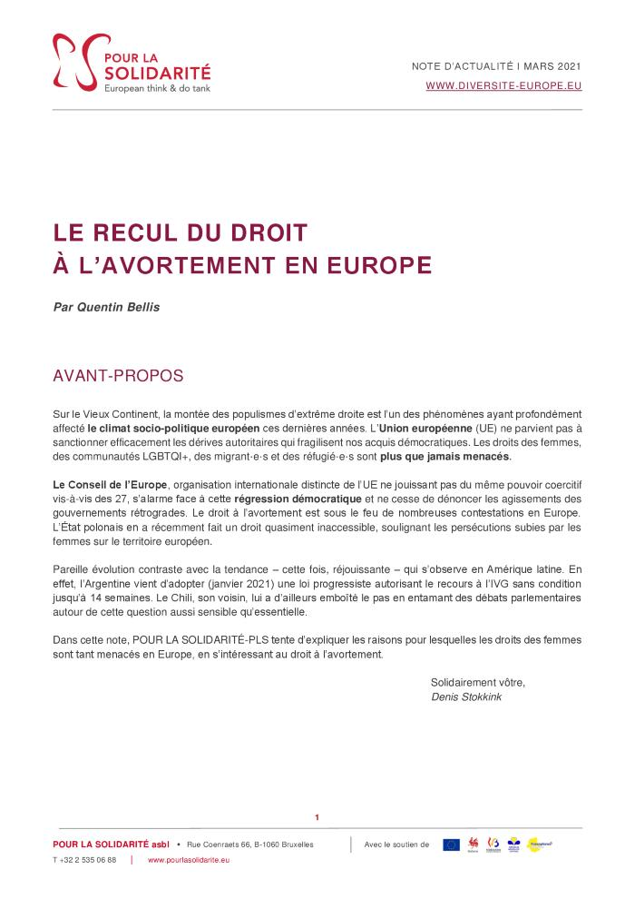
Le recul du droit à l'avortement en Europe [Note d'actualité] (c:amaz:14512)
Face à la montée du populisme en Europe et à l'augmentation des mesures allant à l'encontre des valeurs communes sur lesquelles est fondée l'Union européenne, POUR LA SOLIDARITÉ-PLS vous partage une Note d'actualité dans laquelle il analyse le recul du droit à l'avortement, en ciblant le cas de la Pologne, avant de proposer des pistes de solutions pour contrer ces mouvements attentatoires aux droits fondamentaux des femmes.

Slide 359
Vrouwen, gender en klimaat: bijdrage van de Vrouwenraad aan de 66ste zitting van de VN Commissie Status van de Vrouw (c:amaz:14706)

